Slide 1
ZESPÓŁ
SZKOLNO -PRZEDSZKOLNY
W KOŚCIELNIKU
Lekcja o Zdrowym Żywieniu
Kwiecień 2024

Slide 2
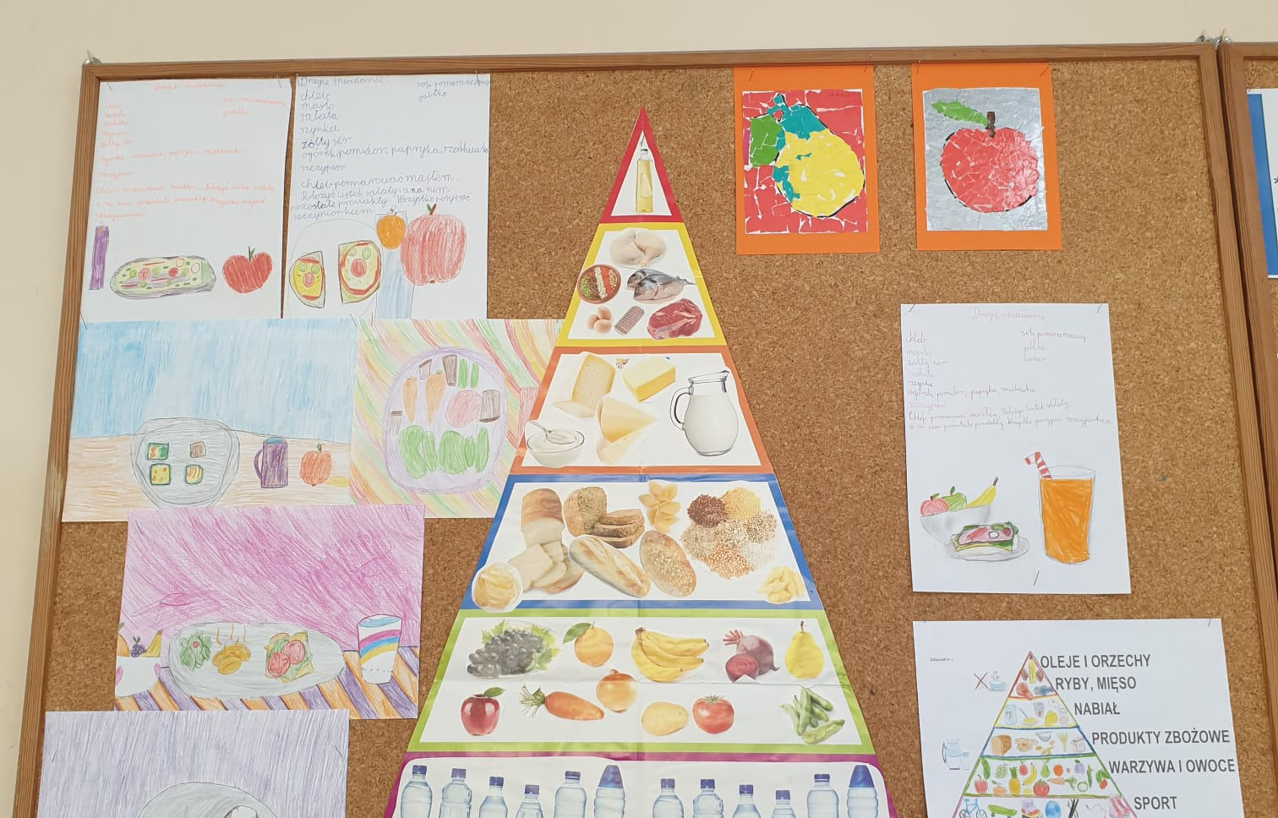
ZESPÓŁ SZKOLNO- PRZEDSZKOLNY W KOŚCIELNIKU
Lekcja o zdrowym żywieniu.
Klasy I – III
Kwiecień 2024

Slide 3
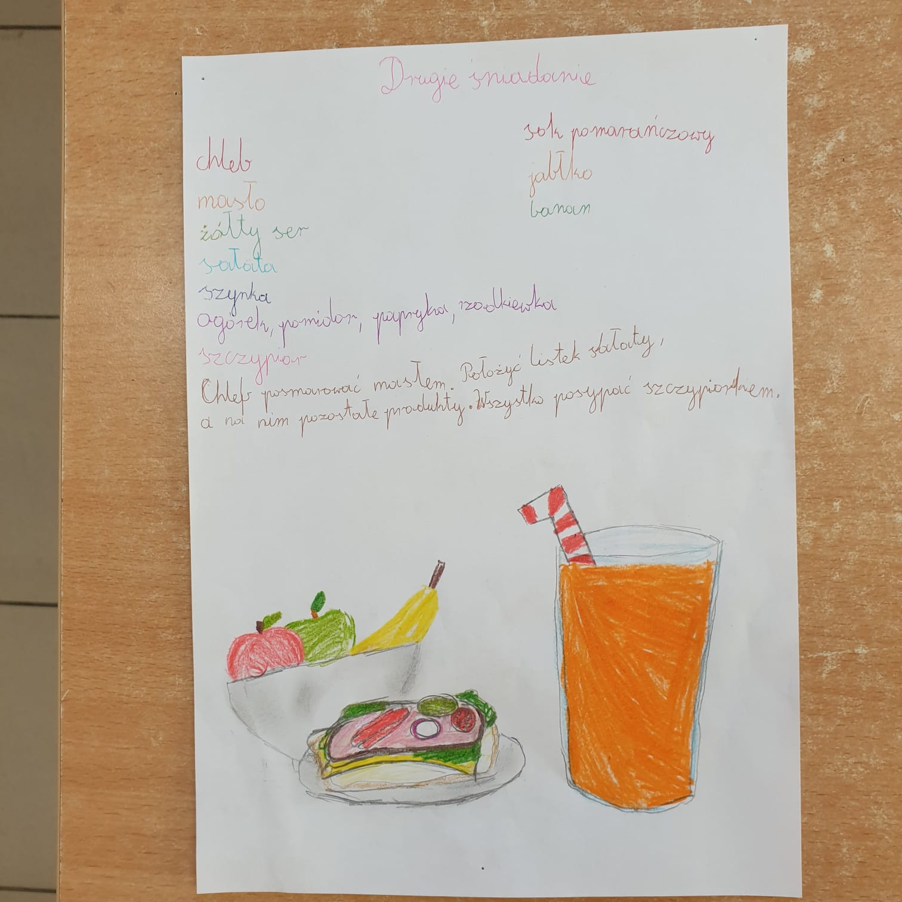
ZESPÓŁ SZKOLNO- PRZEDSZKOLNY W KOŚCIELNIKU
Lekcja o zdrowym żywieniu.
Klasy I – III
Kwiecień 2024

Slide 4
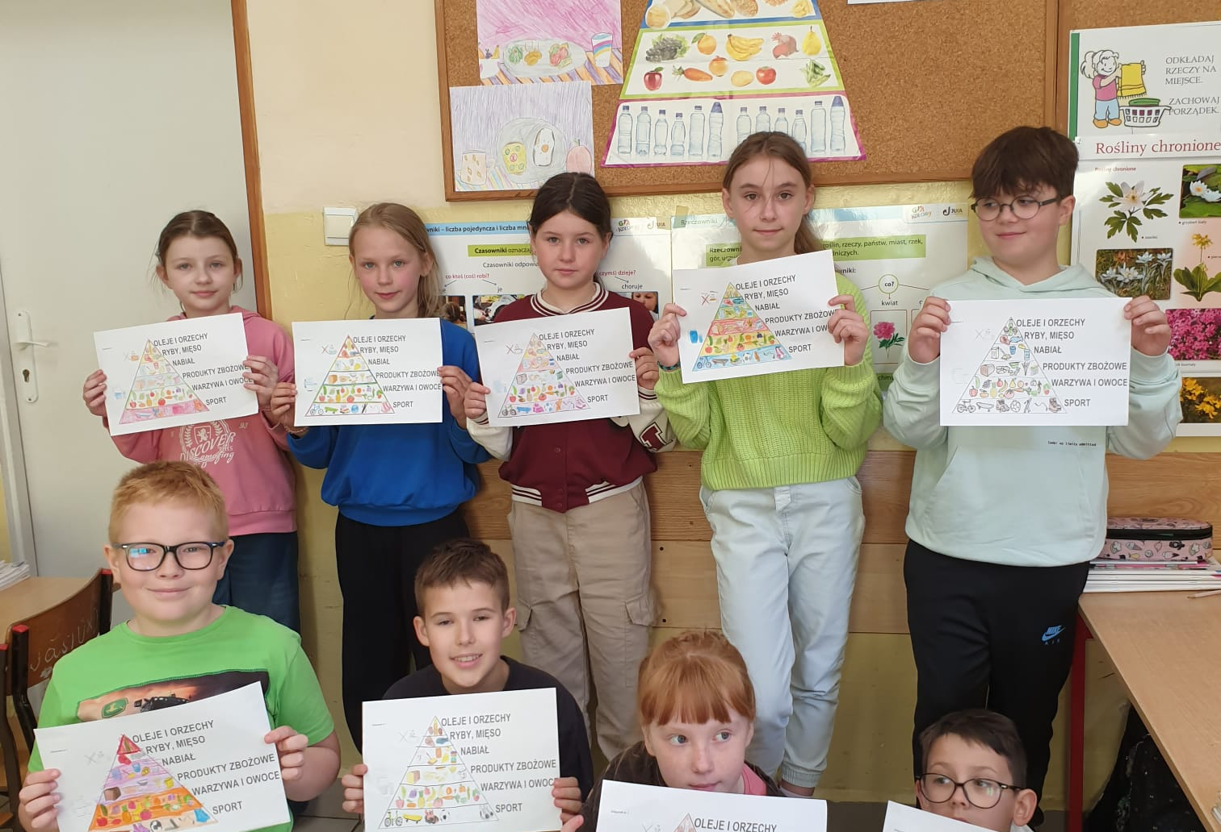
ZESPÓŁ SZKOLNO- PRZEDSZKOLNY W KOŚCIELNIKU
Lekcja o zdrowym żywieniu.
Klasy I – III
Kwiecień 2024

Slide 5
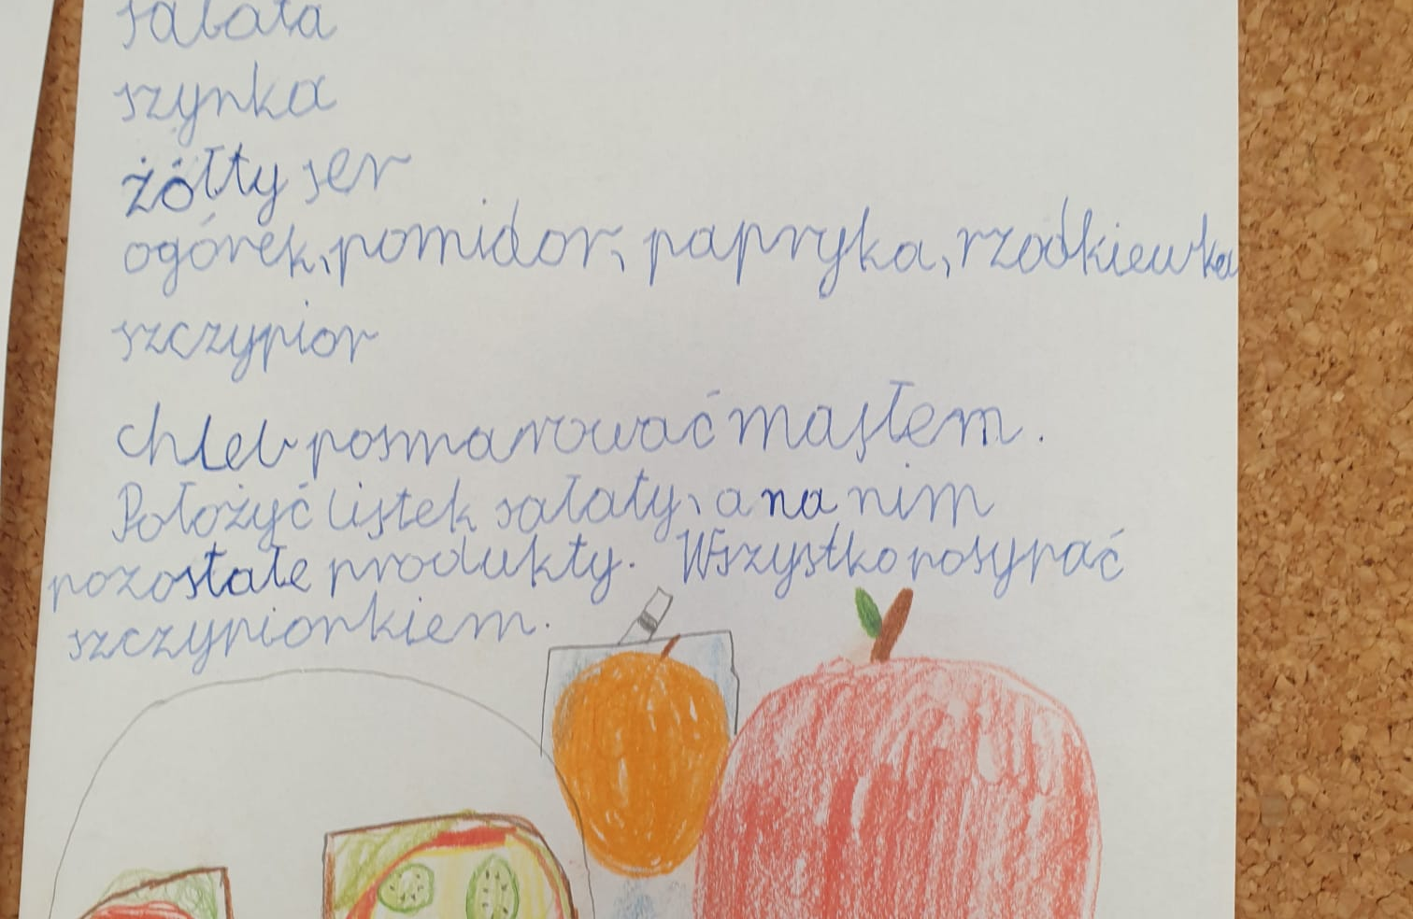
ZESPÓŁ SZKOLNO- PRZEDSZKOLNY W KOŚCIELNIKU
Lekcja o zdrowym żywieniu.
Klasy I – III
Kwiecień 2024

Slide 6
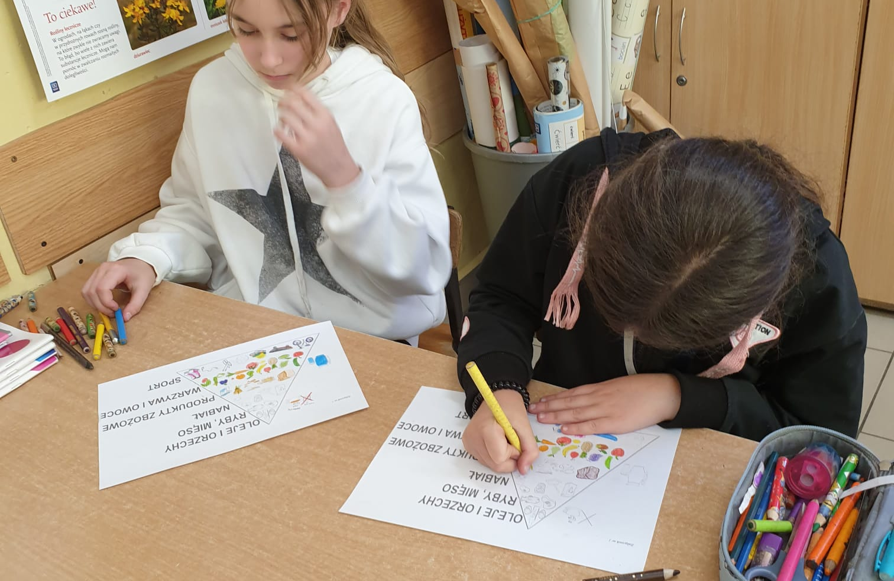
ZESPÓŁ SZKOLNO- PRZEDSZKOLNY W KOŚCIELNIKU
Lekcja o zdrowym żywieniu.
Klasy I – III
Kwiecień 2024

Slide 7
ZESPÓŁ SZKOLNO- PRZEDSZKOLNY W KOŚCIELNIKU
Lekcja o zdrowym żywieniu.
Klasy I – III
Kwiecień 2024

Slide 8
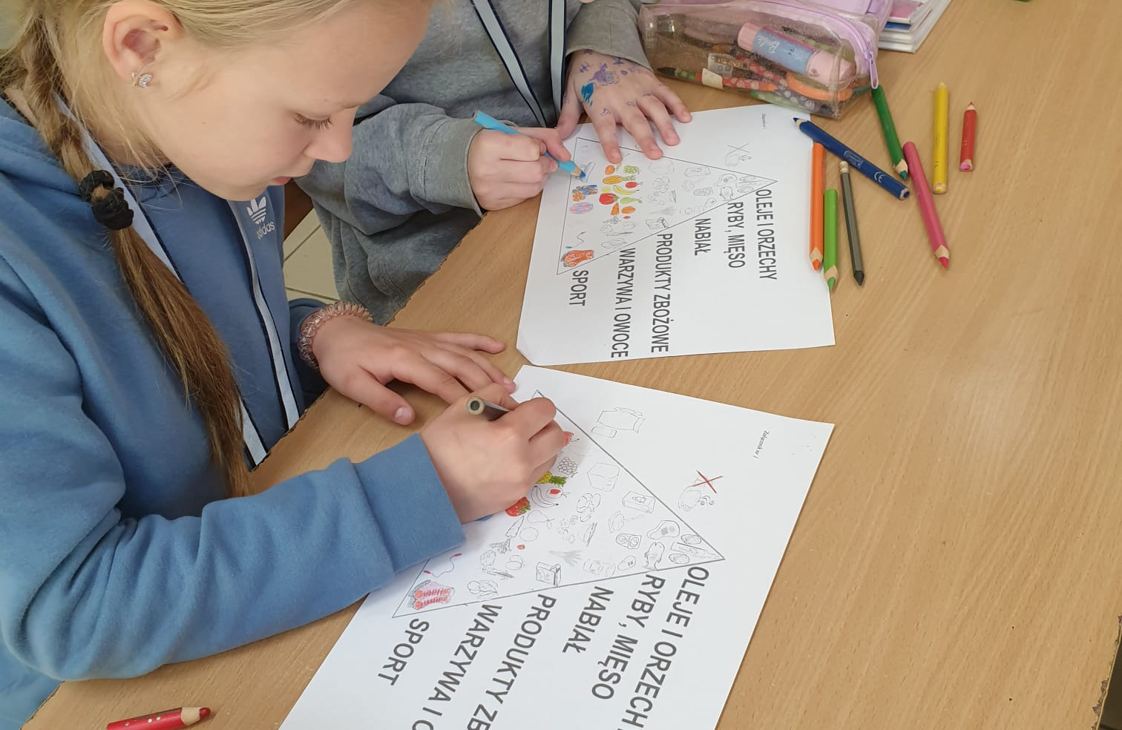
ZESPÓŁ SZKOLNO- PRZEDSZKOLNY W KOŚCIELNIKU
Lekcja o zdrowym żywieniu.
Klasy I – III
Kwiecień 2024

Slide 9
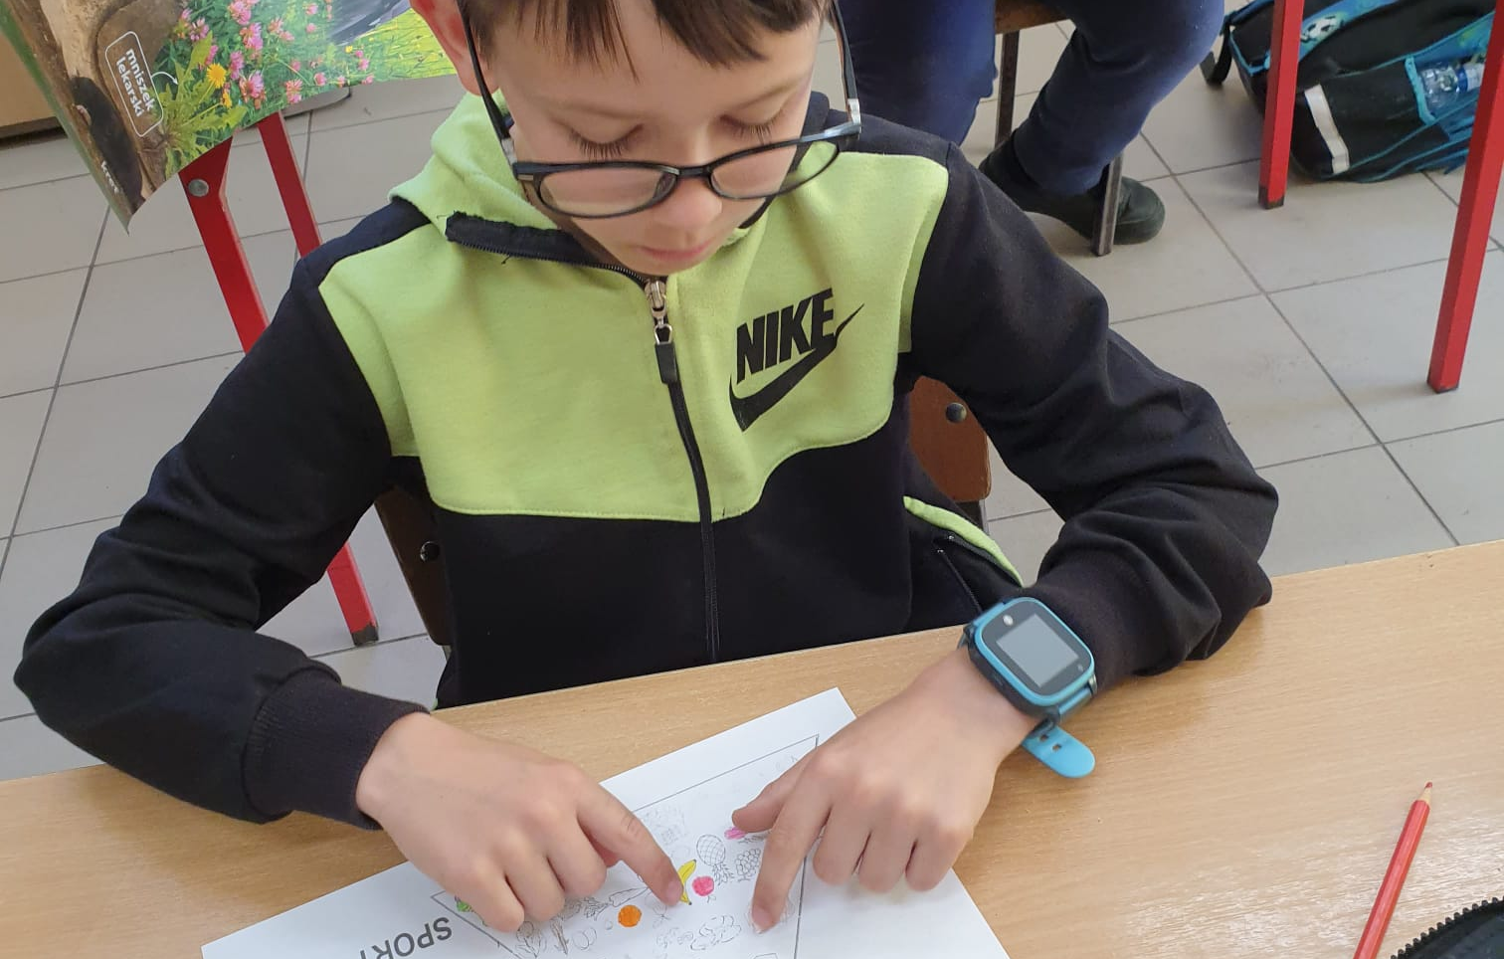
ZESPÓŁ SZKOLNO- PRZEDSZKOLNY W KOŚCIELNIKU
Lekcja o zdrowym żywieniu.
Klasy I – III
Kwiecień 2024

Slide 10
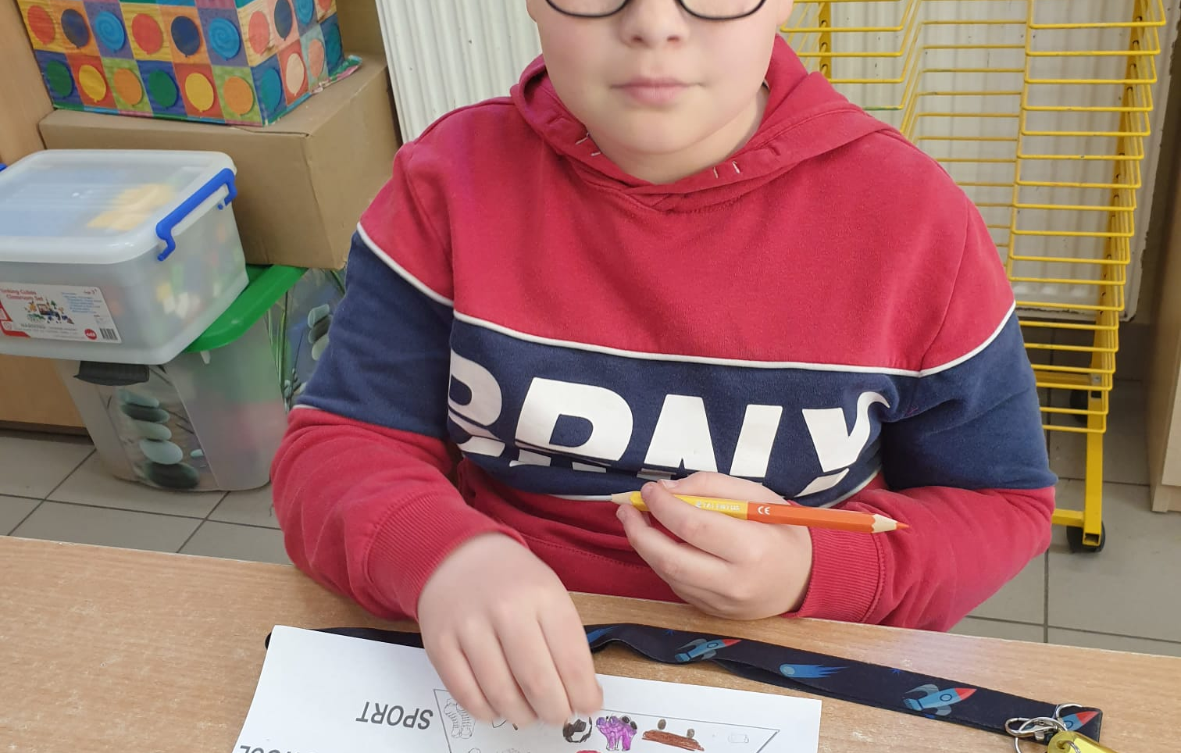
ZESPÓŁ SZKOLNO- PRZEDSZKOLNY W KOŚCIELNIKU
Lekcja o zdrowym żywieniu.
Klasy I – III
Kwiecień 2024

Slide 11
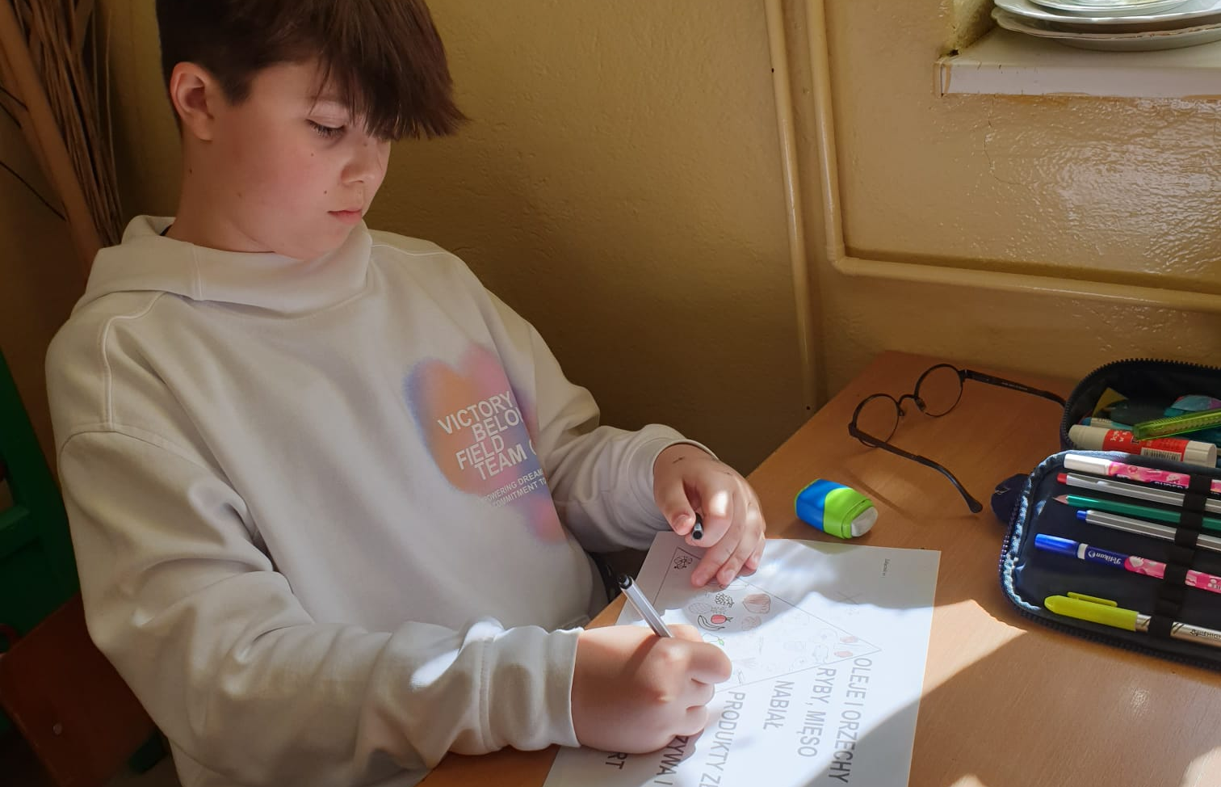
ZESPÓŁ SZKOLNO- PRZEDSZKOLNY W KOŚCIELNIKU
Lekcja o zdrowym żywieniu.
Klasy I – III
Kwiecień 2024

Slide 12
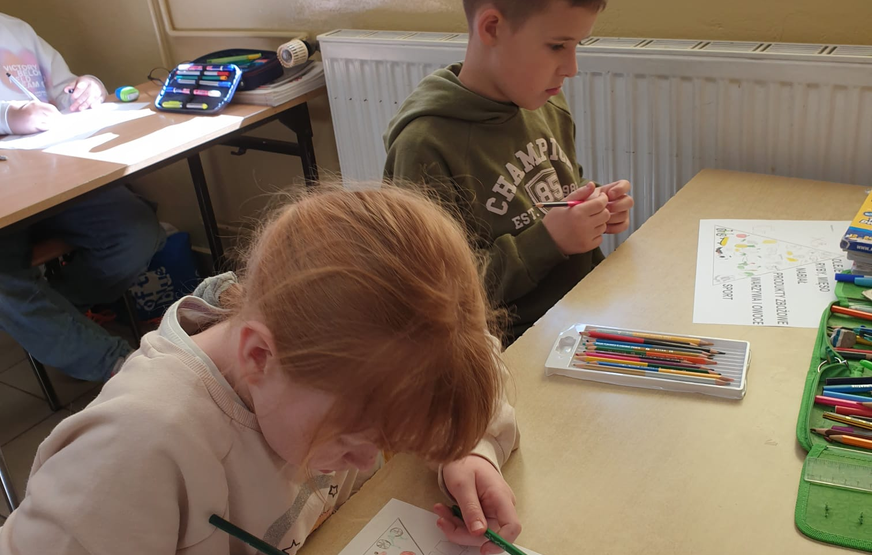
ZESPÓŁ SZKOLNO- PRZEDSZKOLNY W KOŚCIELNIKU
Lekcja o zdrowym żywieniu.
Klasy I – III
Kwiecień 2024

Slide 13
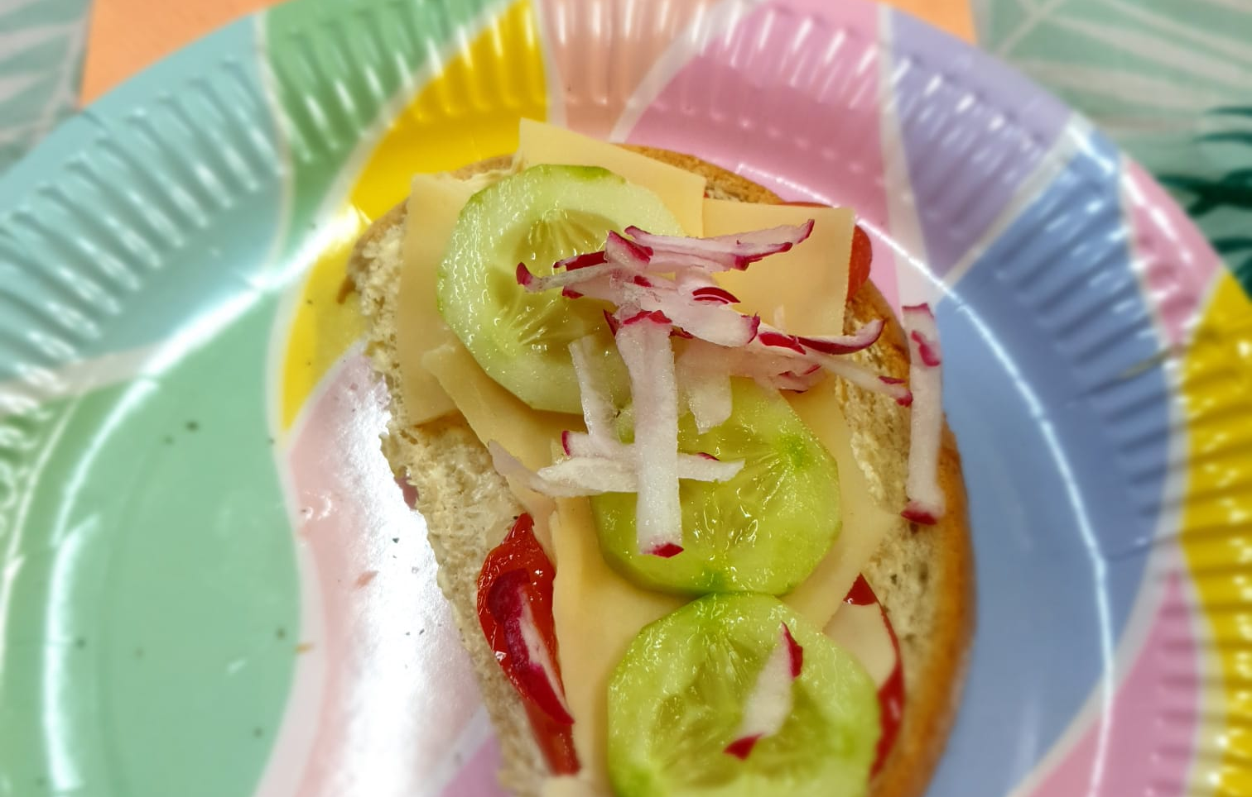
ZESPÓŁ SZKOLNO- PRZEDSZKOLNY W KOŚCIELNIKU
Lekcja o zdrowym żywieniu.
Klasy I – III
Kwiecień 2024

Slide 14
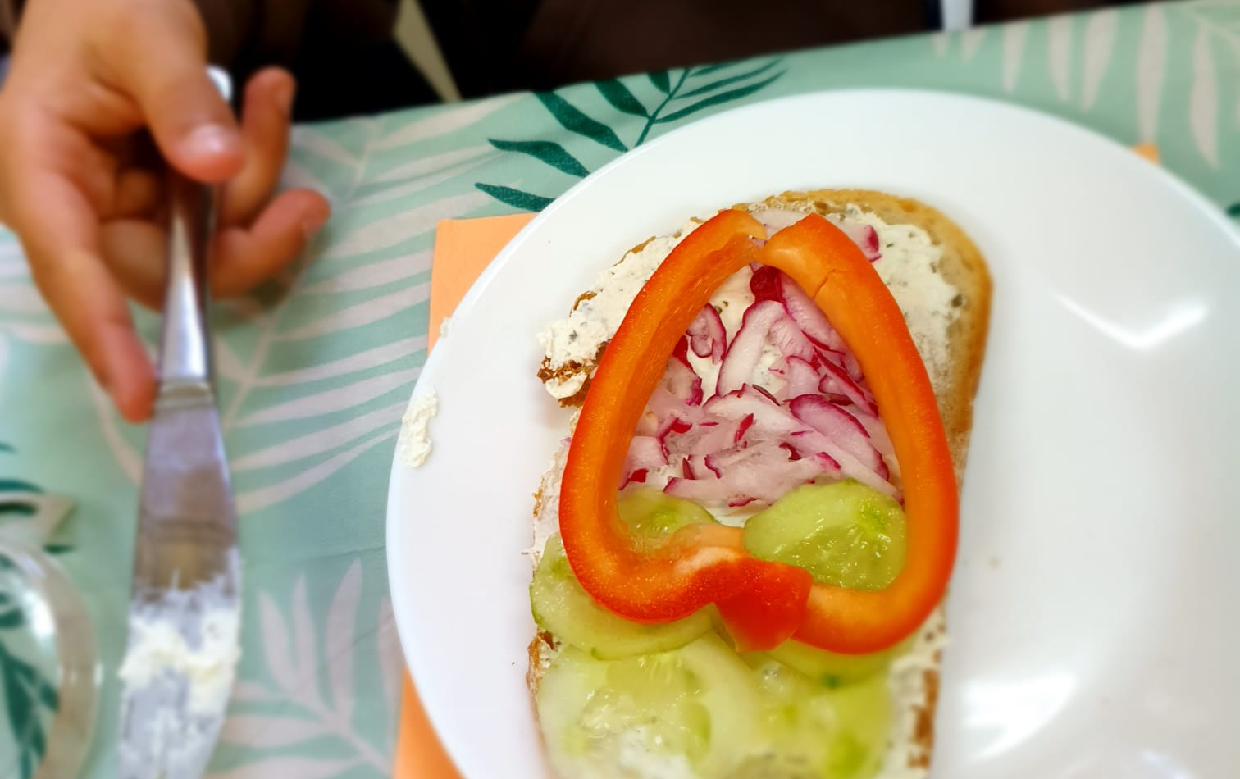
ZESPÓŁ SZKOLNO- PRZEDSZKOLNY W KOŚCIELNIKU
Lekcja o zdrowym żywieniu.
Klasy I – III
Kwiecień 2024

Slide 15
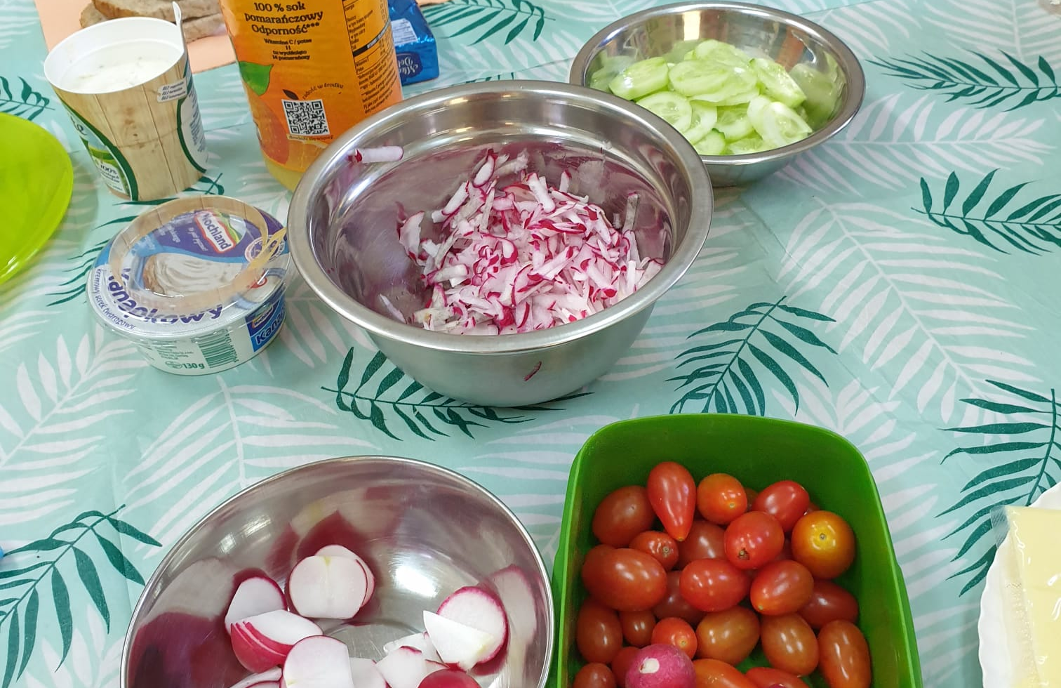
ZESPÓŁ SZKOLNO- PRZEDSZKOLNY W KOŚCIELNIKU
Lekcja o zdrowym żywieniu.
Klasy I – III
Kwiecień 2024

Slide 16
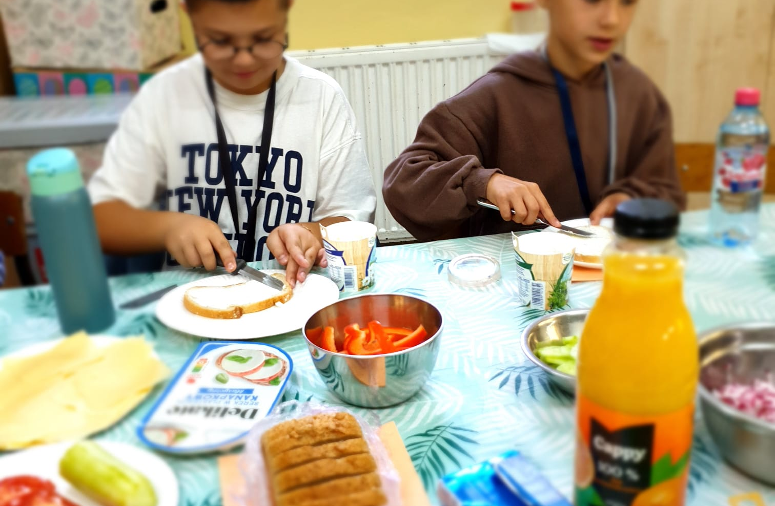
ZESPÓŁ SZKOLNO- PRZEDSZKOLNY W KOŚCIELNIKU
Lekcja o zdrowym żywieniu.
Klasy I – III
Kwiecień 2024

Slide 17
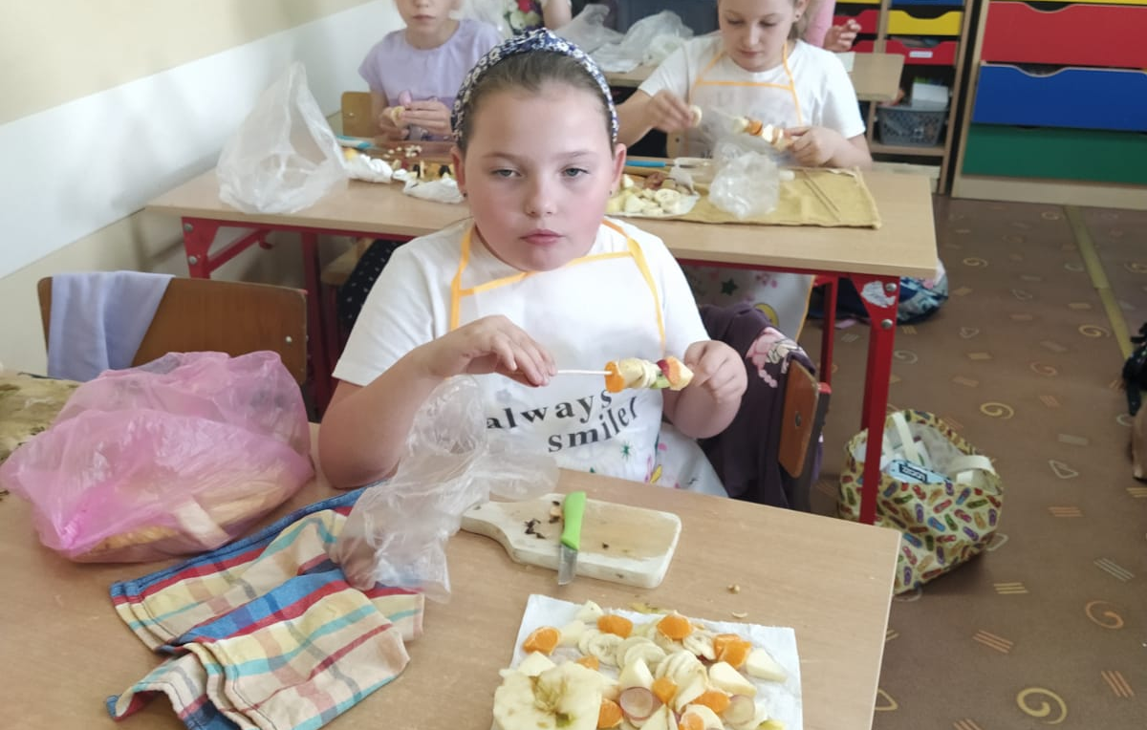
ZESPÓŁ SZKOLNO- PRZEDSZKOLNY W KOŚCIELNIKU
Lekcja o zdrowym żywieniu.
Klasy I – III
Kwiecień 2024

Slide 18
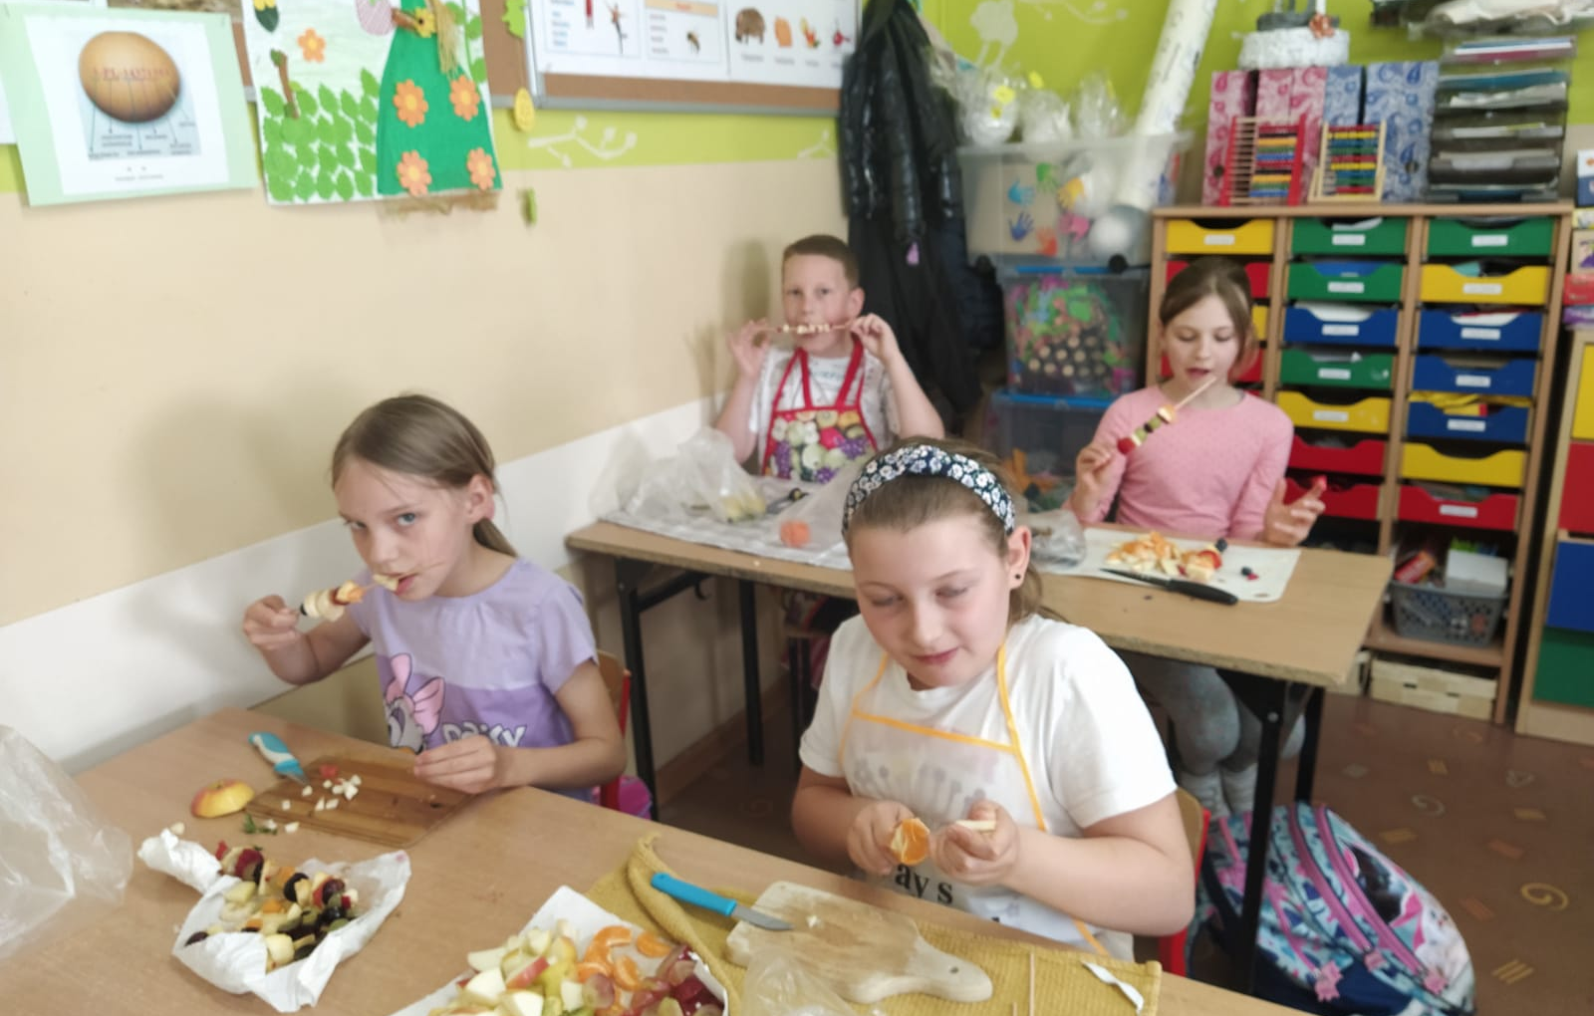
ZESPÓŁ SZKOLNO- PRZEDSZKOLNY W KOŚCIELNIKU
Lekcja o zdrowym żywieniu.
Klasy I – III
Kwiecień 2024

Slide 19
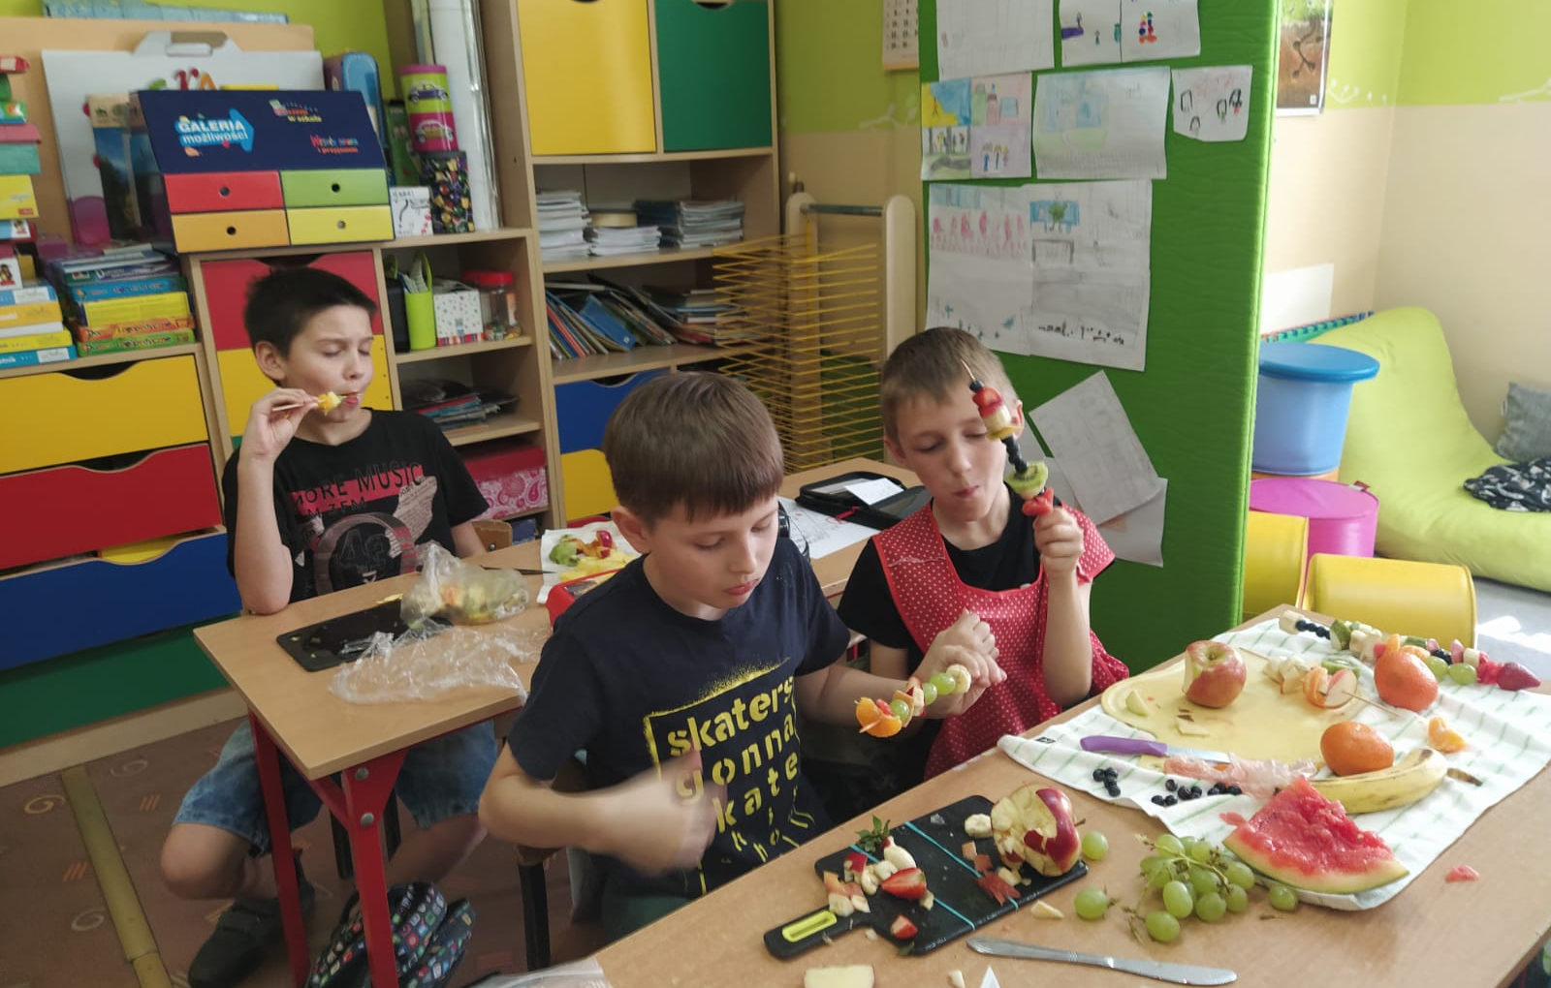
ZESPÓŁ SZKOLNO- PRZEDSZKOLNY W KOŚCIELNIKU
Lekcja o zdrowym żywieniu.
Klasy I – III
Kwiecień 2024

Slide 20
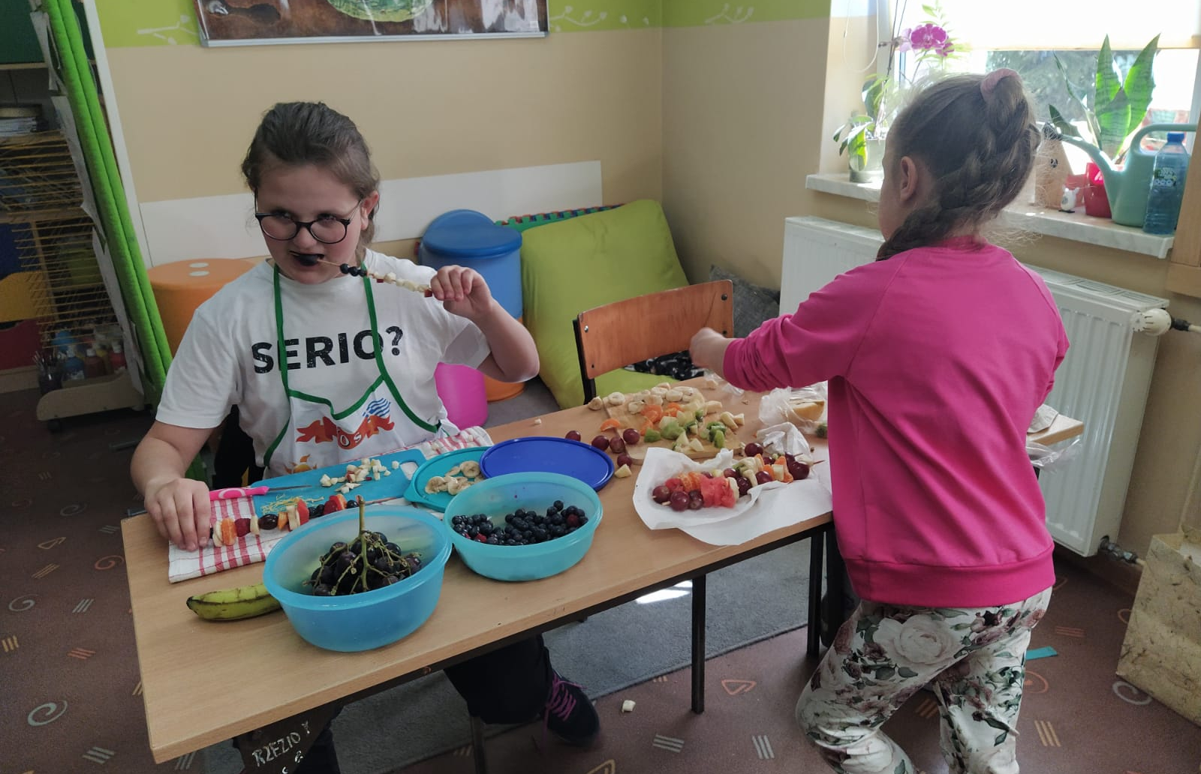
ZESPÓŁ SZKOLNO- PRZEDSZKOLNY W KOŚCIELNIKU
Lekcja o zdrowym żywieniu.
Klasy I – III
Kwiecień 2024

Slide 21
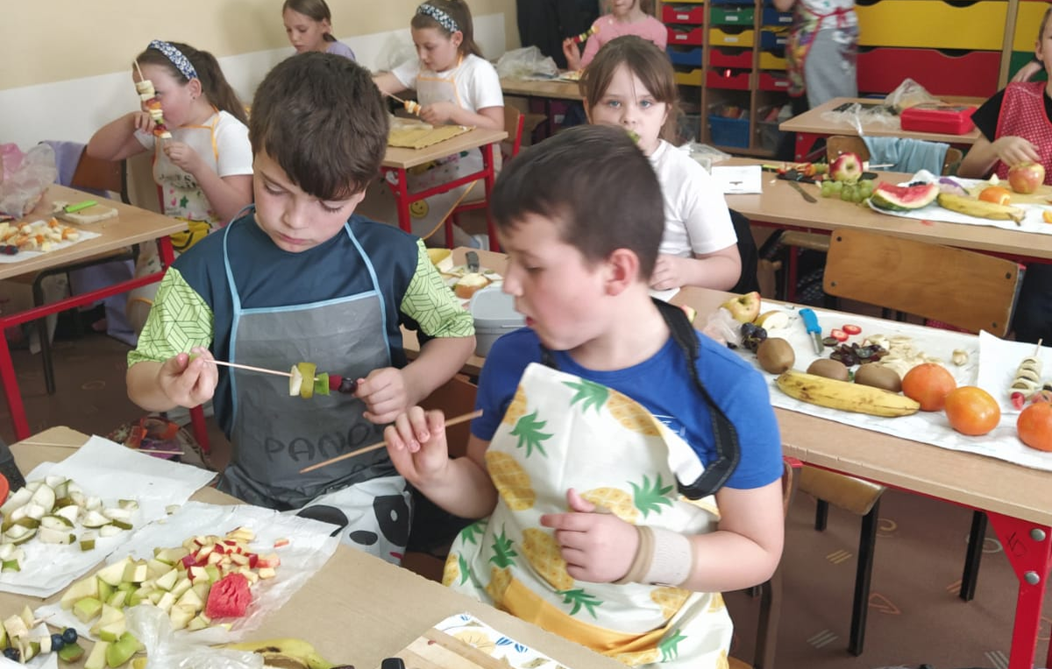
ZESPÓŁ SZKOLNO- PRZEDSZKOLNY W KOŚCIELNIKU
Lekcja o zdrowym żywieniu.
Klasy I – III
Kwiecień 2024

Slide 22
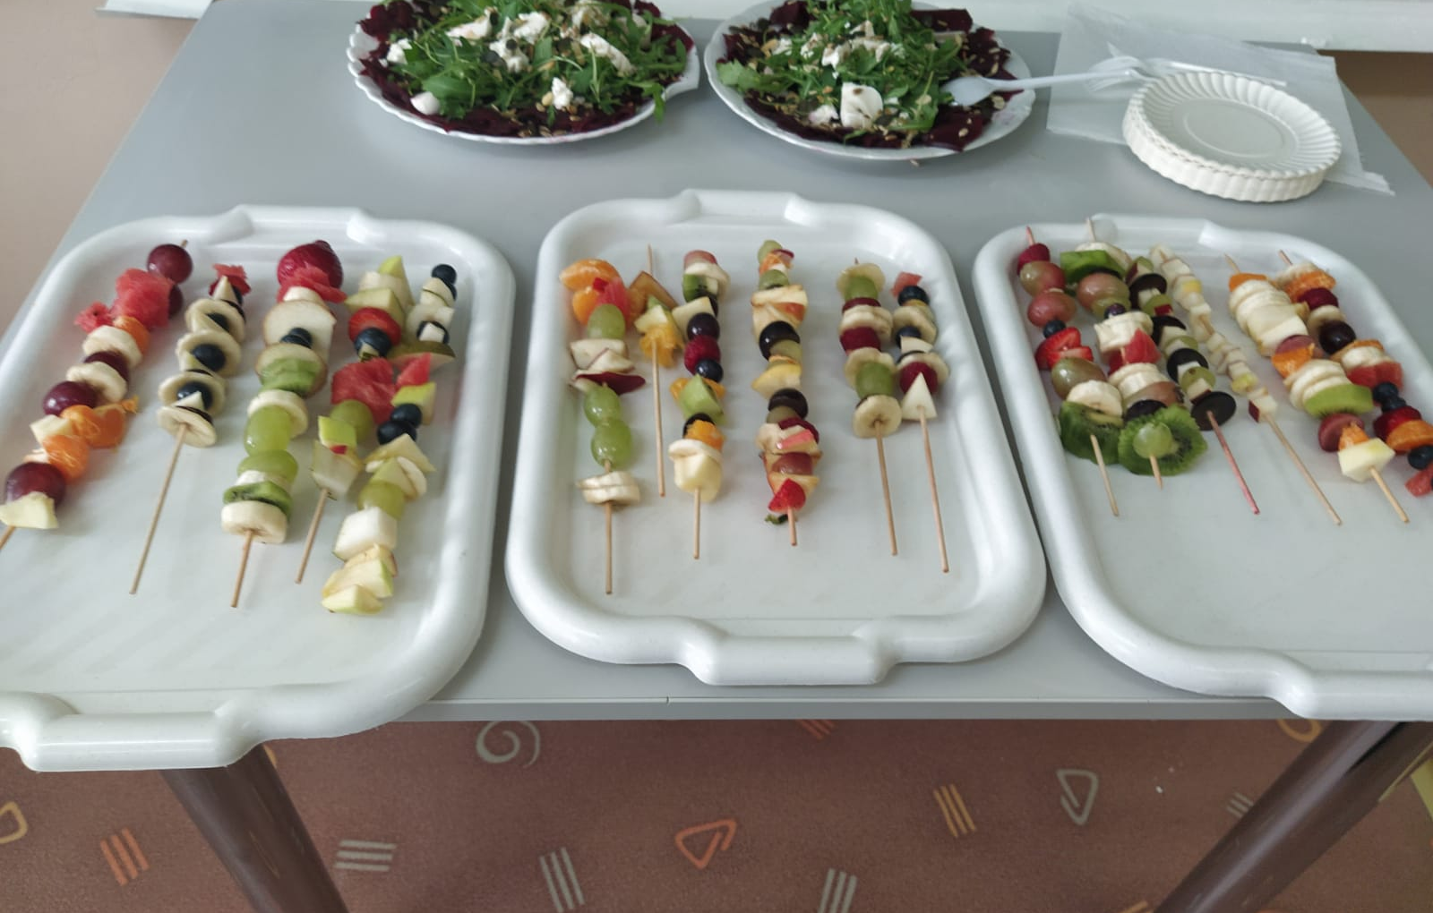
ZESPÓŁ SZKOLNO- PRZEDSZKOLNY W KOŚCIELNIKU
Lekcja o zdrowym żywieniu.
Klasy I – III
Kwiecień 2024

Slide 23
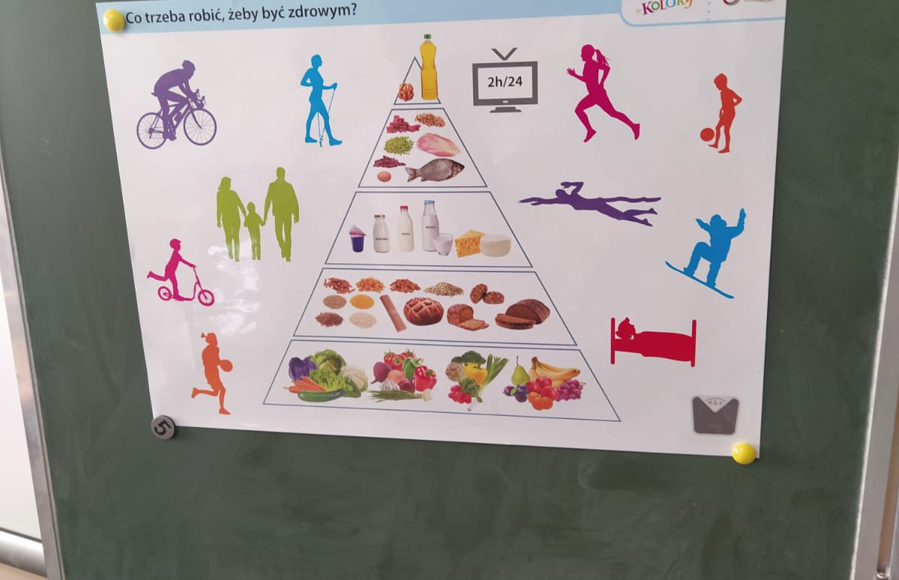
ZESPÓŁ SZKOLNO- PRZEDSZKOLNY W KOŚCIELNIKU
Lekcja o zdrowym żywieniu.
Klasy I – III
Kwiecień 2024

Slide 24
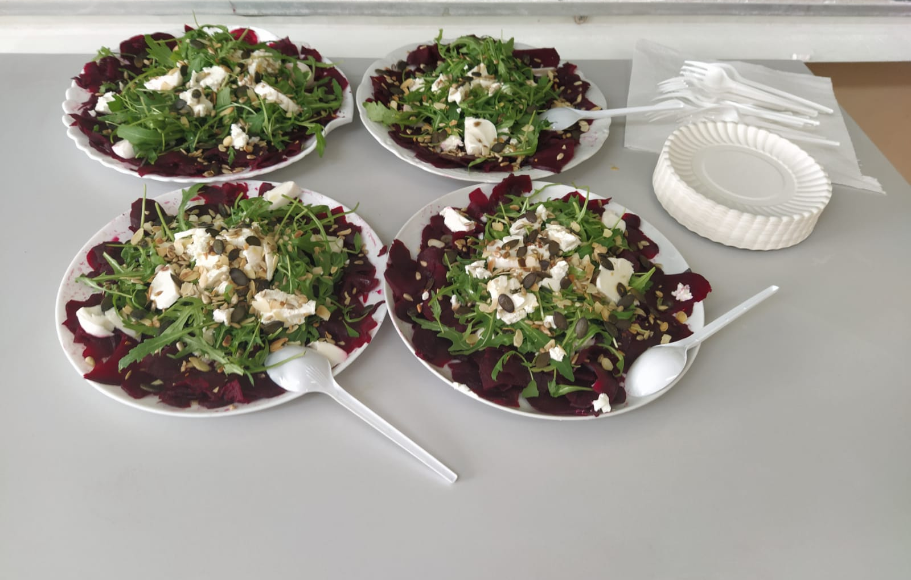
ZESPÓŁ SZKOLNO- PRZEDSZKOLNY W KOŚCIELNIKU
Lekcja o zdrowym żywieniu.
Klasy I – III
Kwiecień 2024

Slide 25
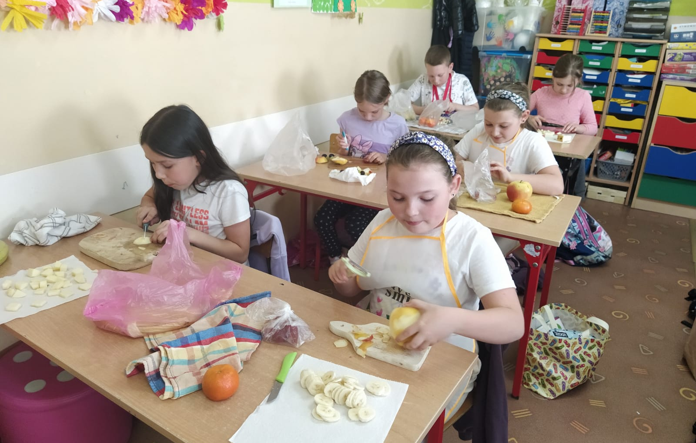
ZESPÓŁ SZKOLNO- PRZEDSZKOLNY W KOŚCIELNIKU
Lekcja o zdrowym żywieniu.
Klasy I – III
Kwiecień 2024

Slide 26
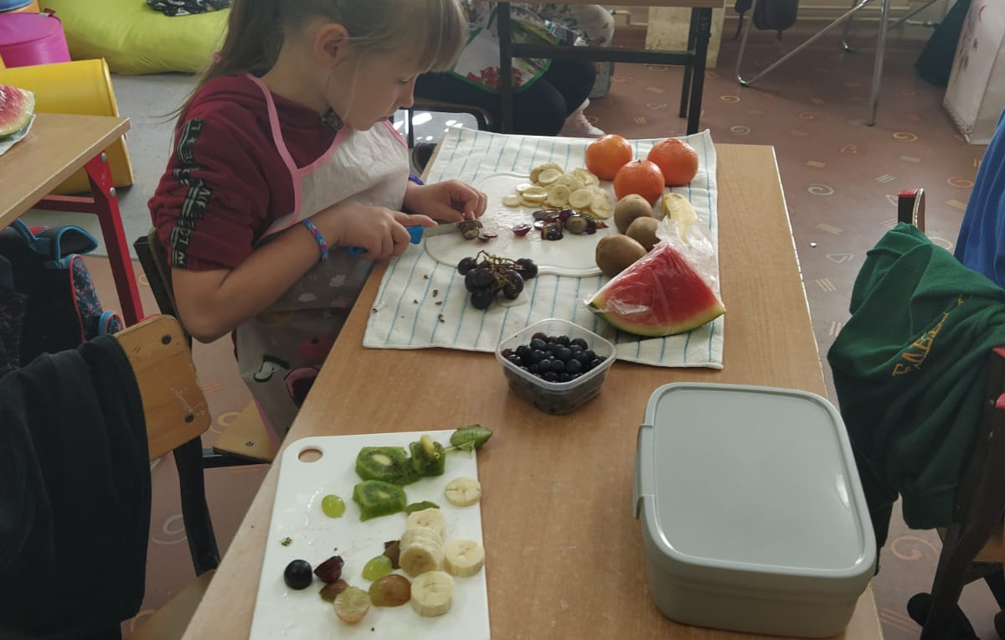
ZESPÓŁ SZKOLNO- PRZEDSZKOLNY W KOŚCIELNIKU
Lekcja o zdrowym żywieniu.
Klasy I – III
Kwiecień 2024

Slide 27
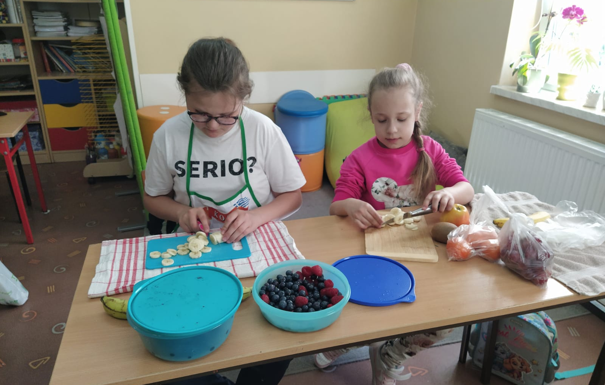
ZESPÓŁ SZKOLNO- PRZEDSZKOLNY W KOŚCIELNIKU
Lekcja o zdrowym żywieniu.
Klasy I – III
Kwiecień 2024

Slide 28
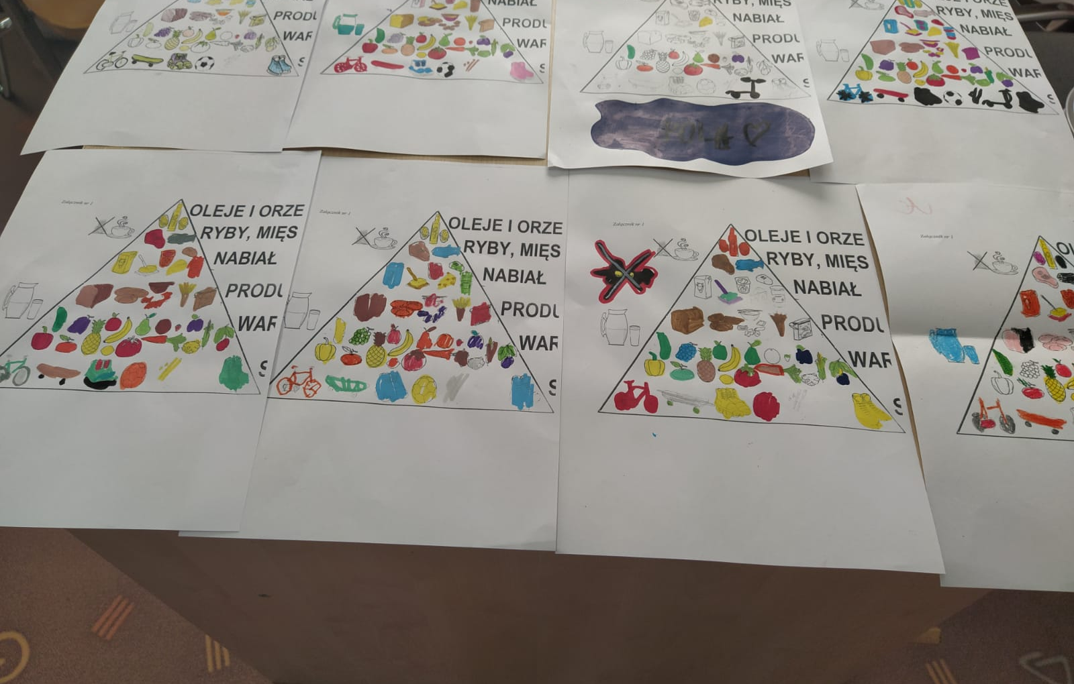
ZESPÓŁ SZKOLNO- PRZEDSZKOLNY W KOŚCIELNIKU
Lekcja o zdrowym żywieniu.
Klasy I – III
Kwiecień 2024

Slide 29
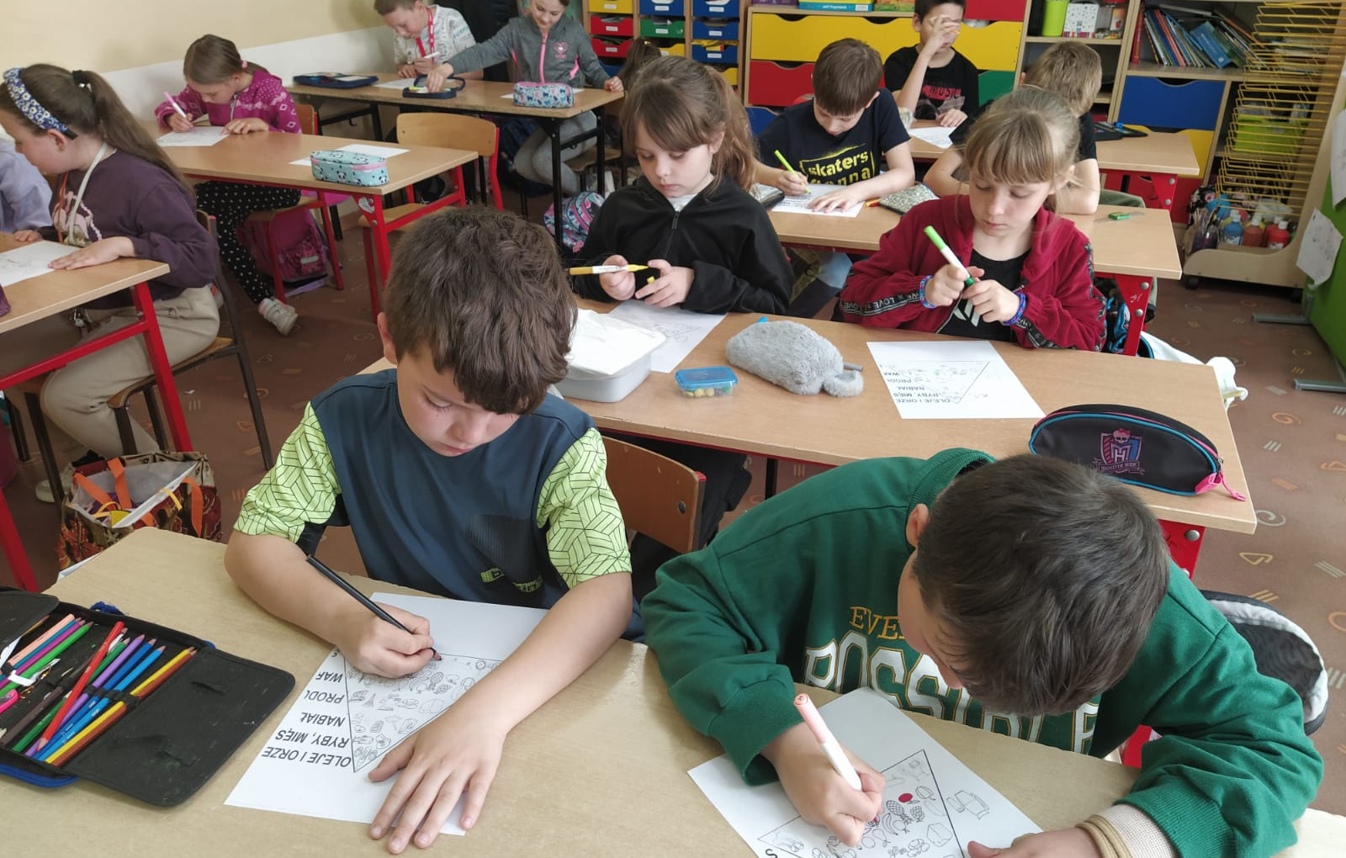
ZESPÓŁ SZKOLNO- PRZEDSZKOLNY W KOŚCIELNIKU
Lekcja o zdrowym żywieniu.
Klasy I – III
Kwiecień 2024

Slide 30
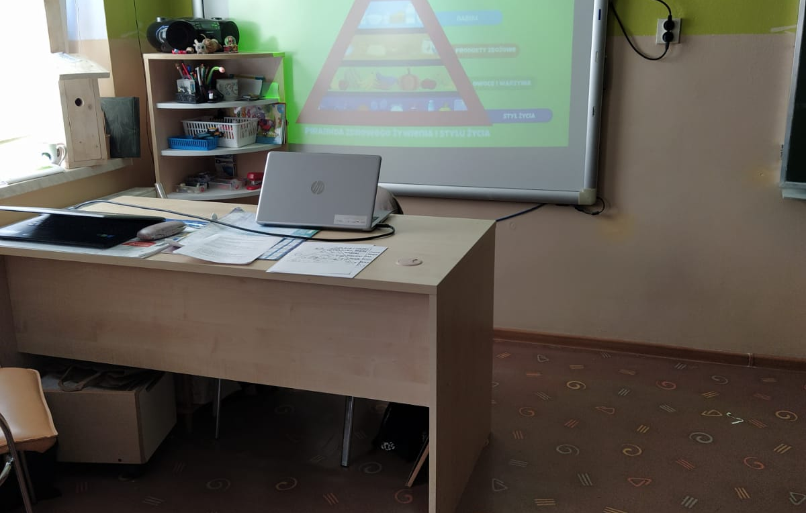
ZESPÓŁ SZKOLNO- PRZEDSZKOLNY W KOŚCIELNIKU
Lekcja o zdrowym żywieniu.
Klasy I – III
Kwiecień 2024

Slide 31
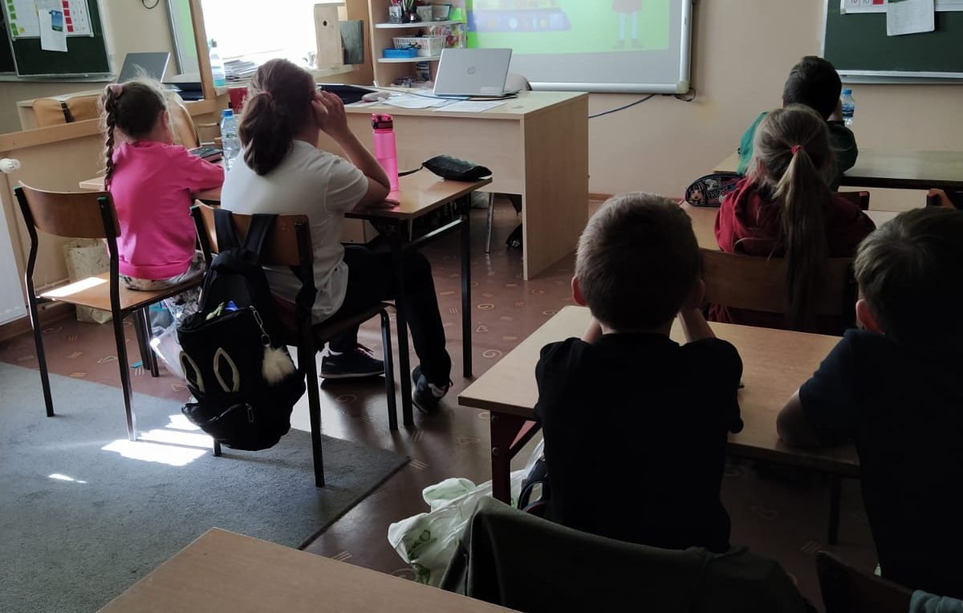
ZESPÓŁ SZKOLNO- PRZEDSZKOLNY W KOŚCIELNIKU
Lekcja o zdrowym żywieniu.
Klasy I – III
Kwiecień 2024

Slide 32
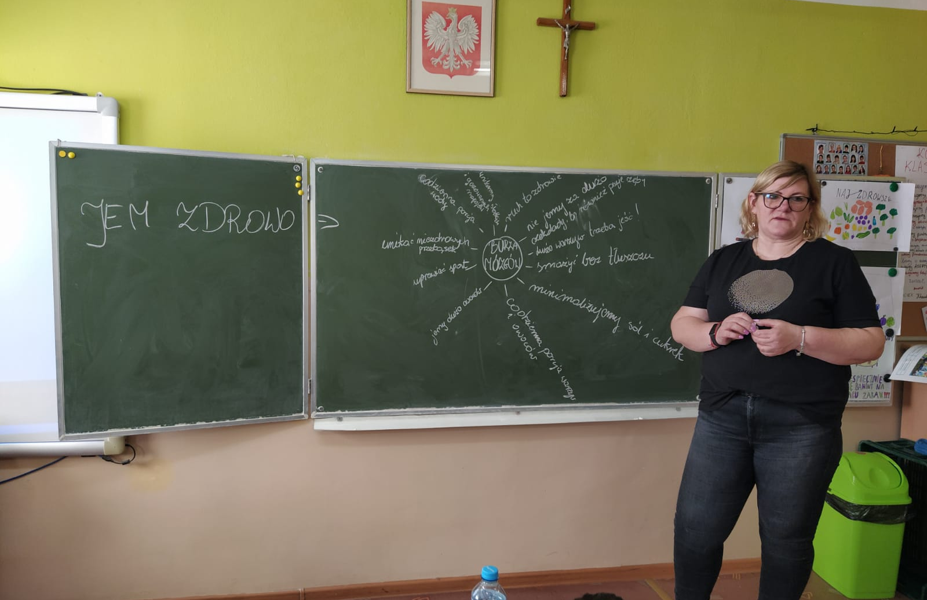
ZESPÓŁ SZKOLNO- PRZEDSZKOLNY W KOŚCIELNIKU
Lekcja o zdrowym żywieniu.
Klasy I – III
Kwiecień 2024

Slide 33
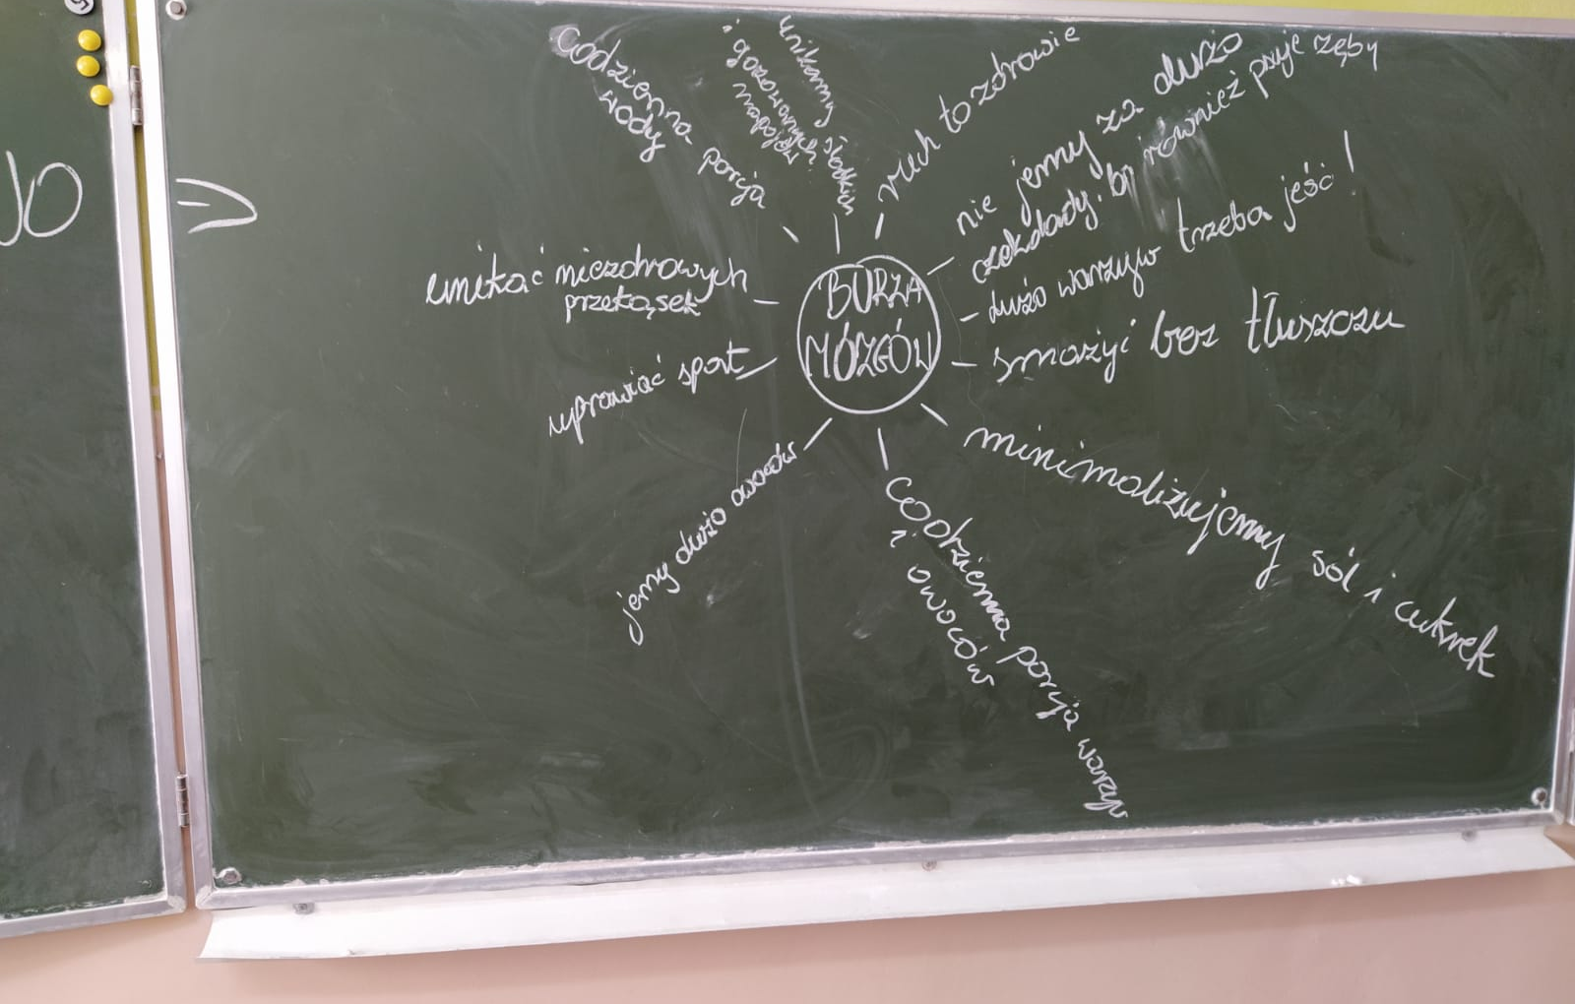
ZESPÓŁ SZKOLNO- PRZEDSZKOLNY W KOŚCIELNIKU
Lekcja o zdrowym żywieniu.
Klasy I – III
Kwiecień 2024

Slide 34
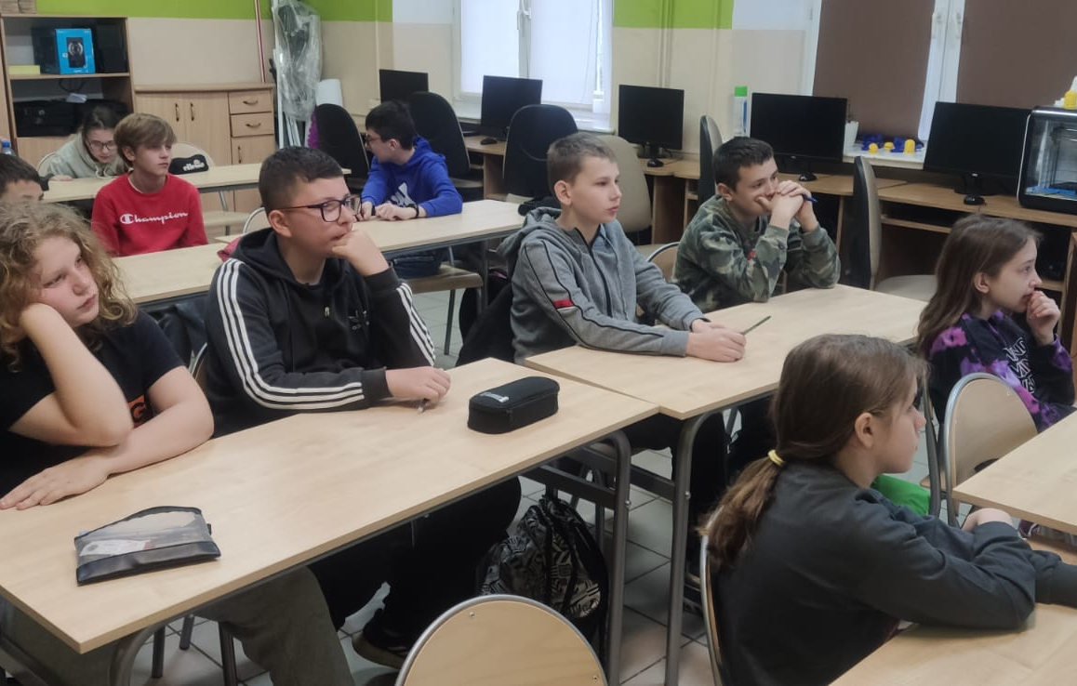
ZESPÓŁ SZKOLNO- PRZEDSZKOLNY W KOŚCIELNIKU
Lekcja o zdrowym żywieniu.
Klasy IV – VIII
Kwiecień 2024

Slide 35
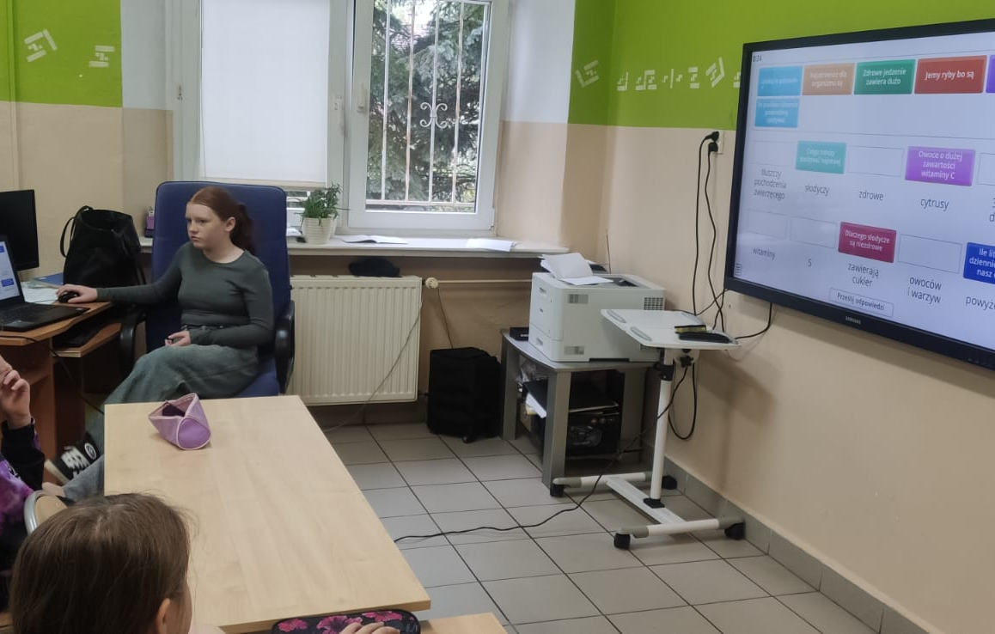
ZESPÓŁ SZKOLNO- PRZEDSZKOLNY W KOŚCIELNIKU
Lekcja o zdrowym żywieniu.
Klasy IV – VIII
Kwiecień 2024

Slide 36
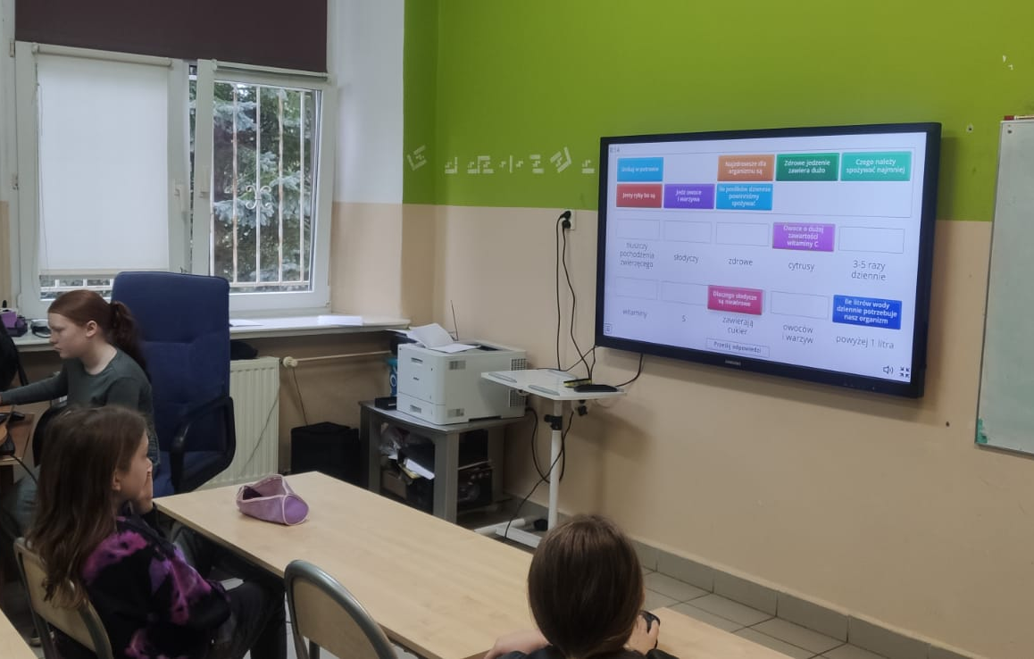
ZESPÓŁ SZKOLNO- PRZEDSZKOLNY W KOŚCIELNIKU
Lekcja o zdrowym żywieniu.
Klasy IV – VIII
Kwiecień 2024

Slide 37
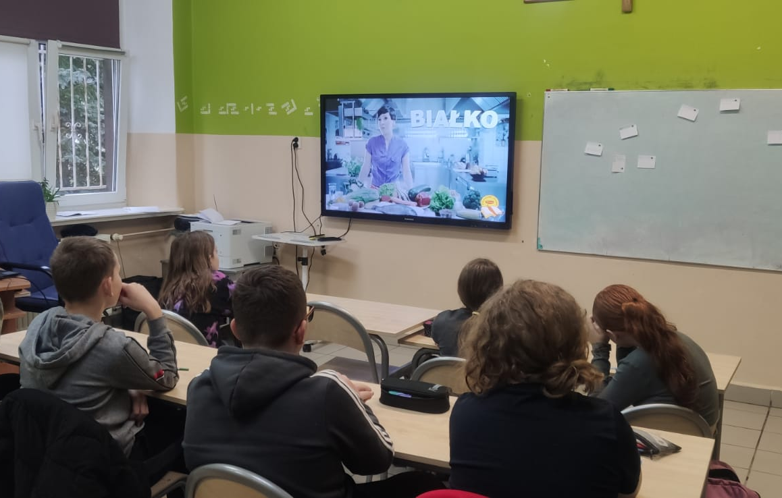
ZESPÓŁ SZKOLNO- PRZEDSZKOLNY W KOŚCIELNIKU
Lekcja o zdrowym żywieniu.
Klasy IV – VIII
Kwiecień 2024

Slide 38
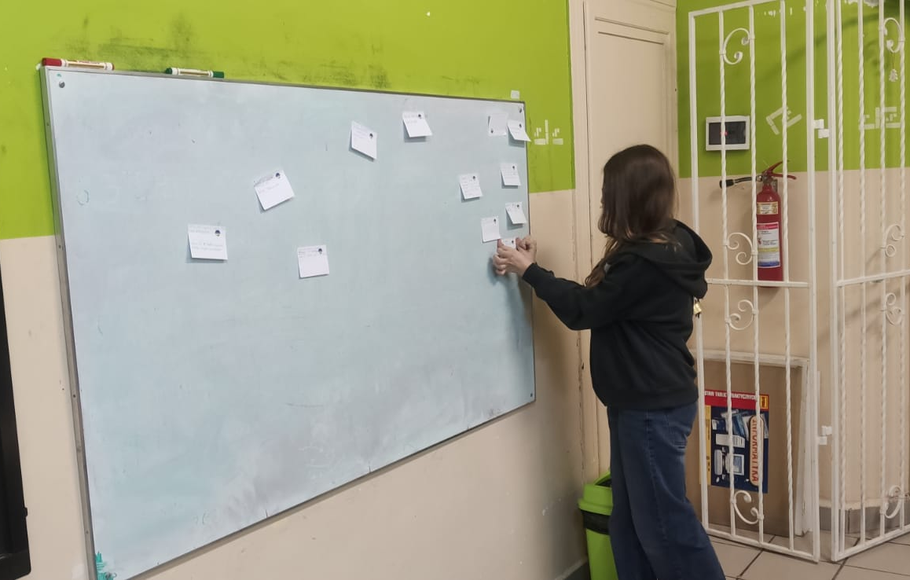
ZESPÓŁ SZKOLNO- PRZEDSZKOLNY W KOŚCIELNIKU
Lekcja o zdrowym żywieniu.
Klasy IV – VIII
Kwiecień 2024

Slide 39
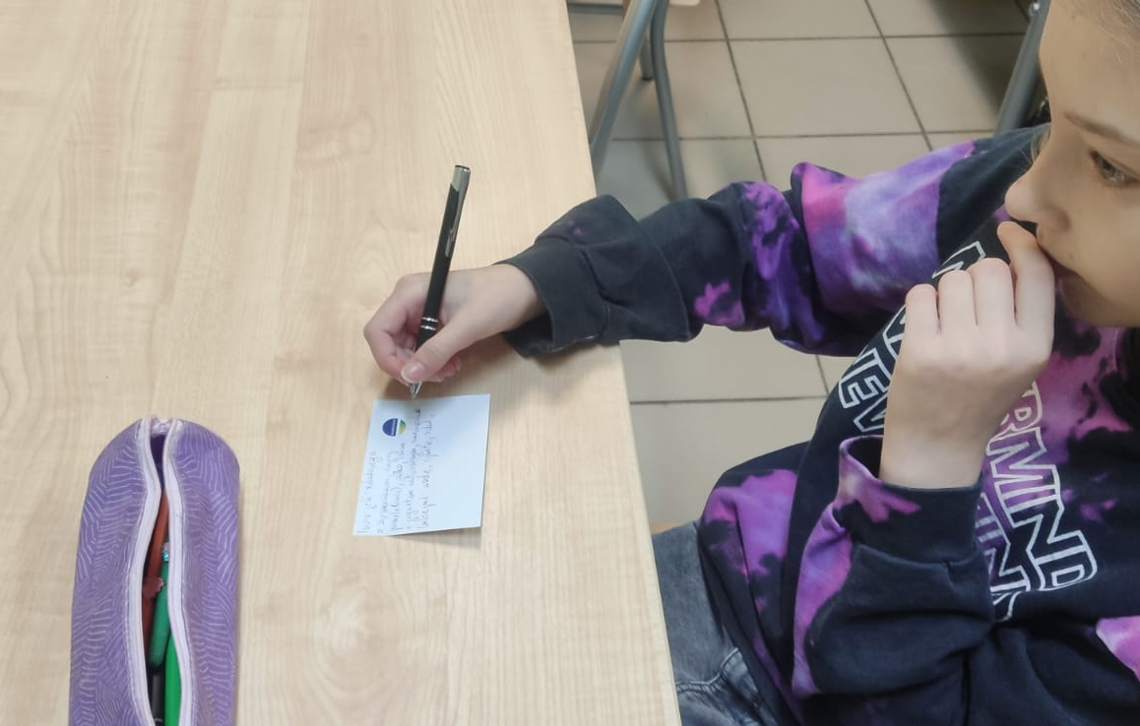
ZESPÓŁ SZKOLNO- PRZEDSZKOLNY W KOŚCIELNIKU
Lekcja o zdrowym żywieniu.
Klasy IV – VIII
Kwiecień 2024

Slide 40
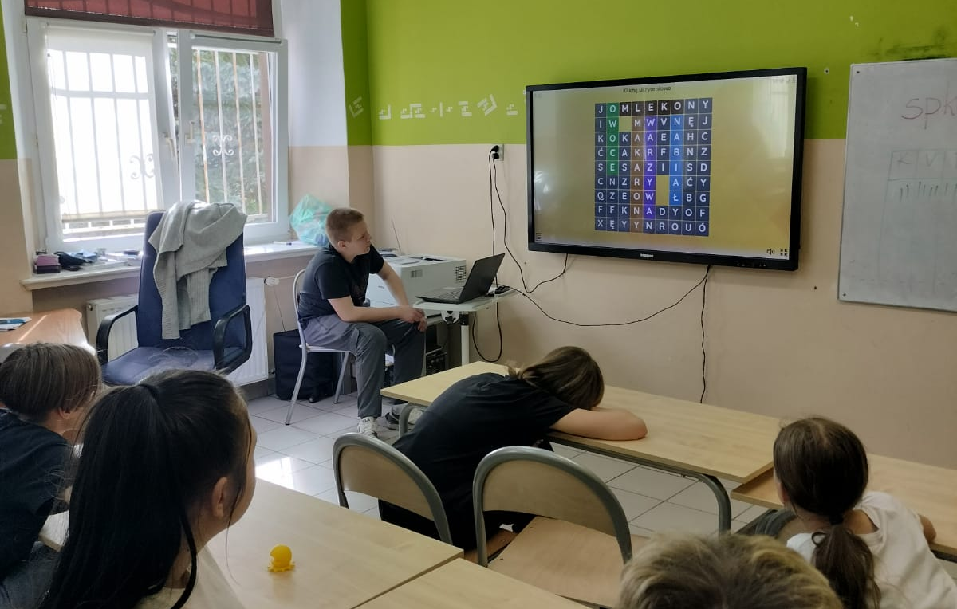
ZESPÓŁ SZKOLNO- PRZEDSZKOLNY W KOŚCIELNIKU
Lekcja o zdrowym żywieniu.
Klasy IV – VIII
Kwiecień 2024

Slide 41
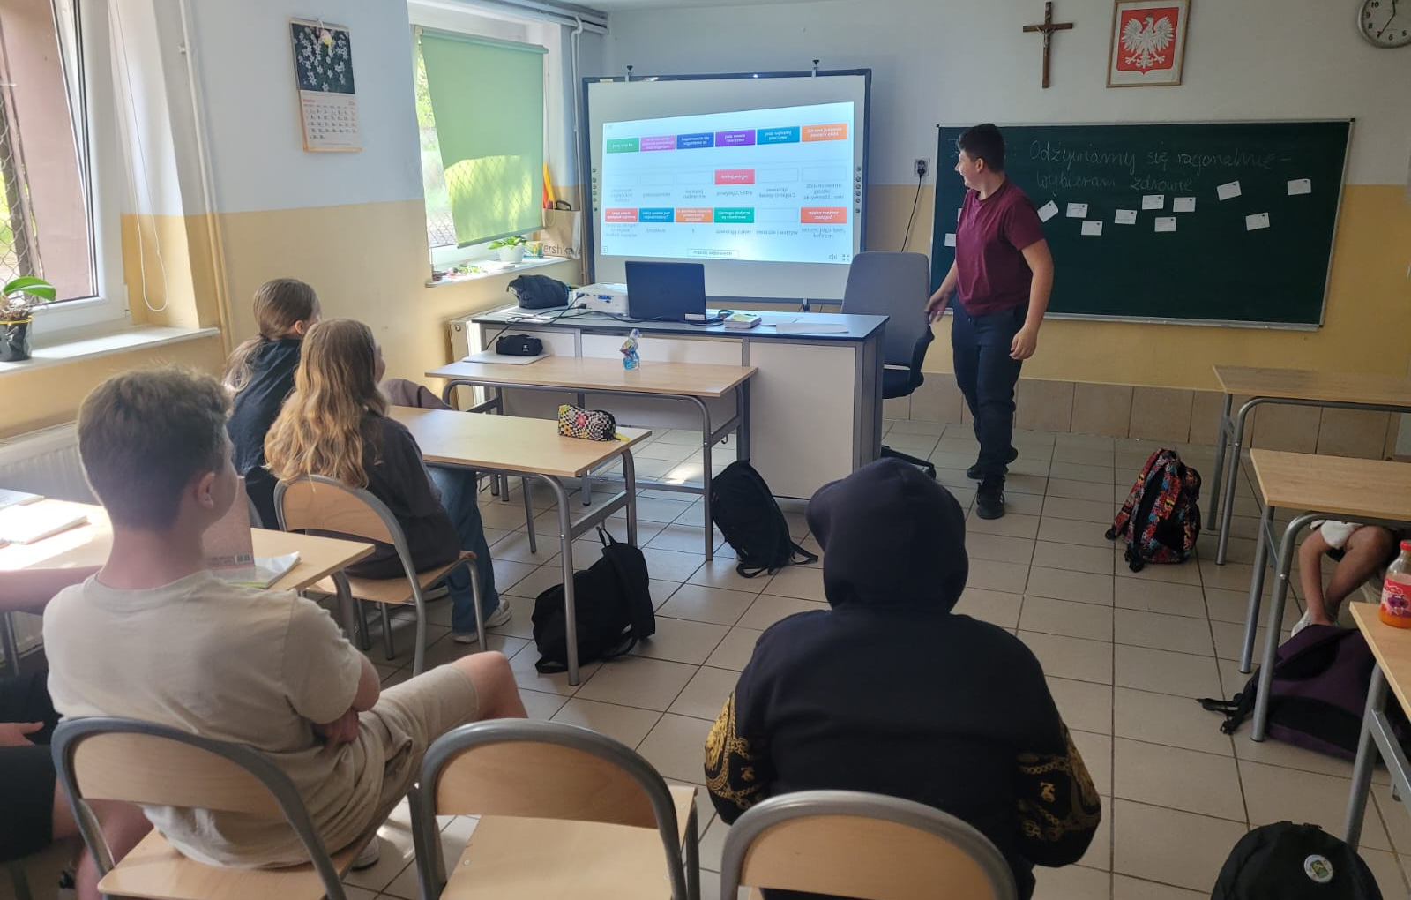
ZESPÓŁ SZKOLNO- PRZEDSZKOLNY W KOŚCIELNIKU
Lekcja o zdrowym żywieniu.
Klasy IV – VIII
Kwiecień 2024

Slide 42
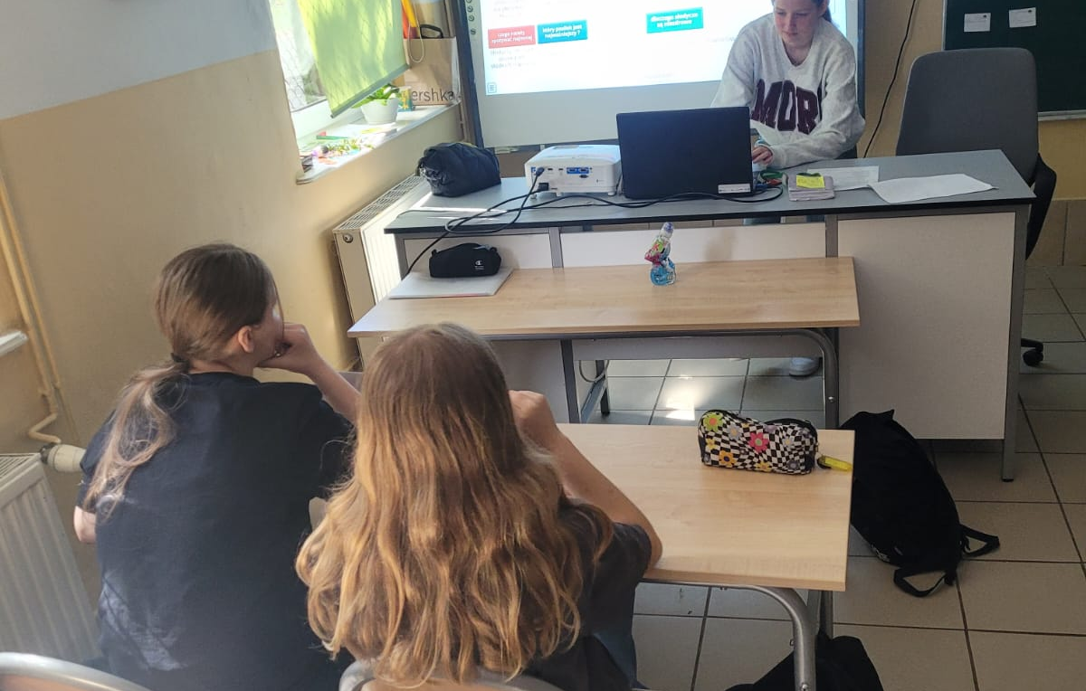
ZESPÓŁ SZKOLNO- PRZEDSZKOLNY W KOŚCIELNIKU
Lekcja o zdrowym żywieniu.
Klasy IV – VIII
Kwiecień 2024

Slide 43
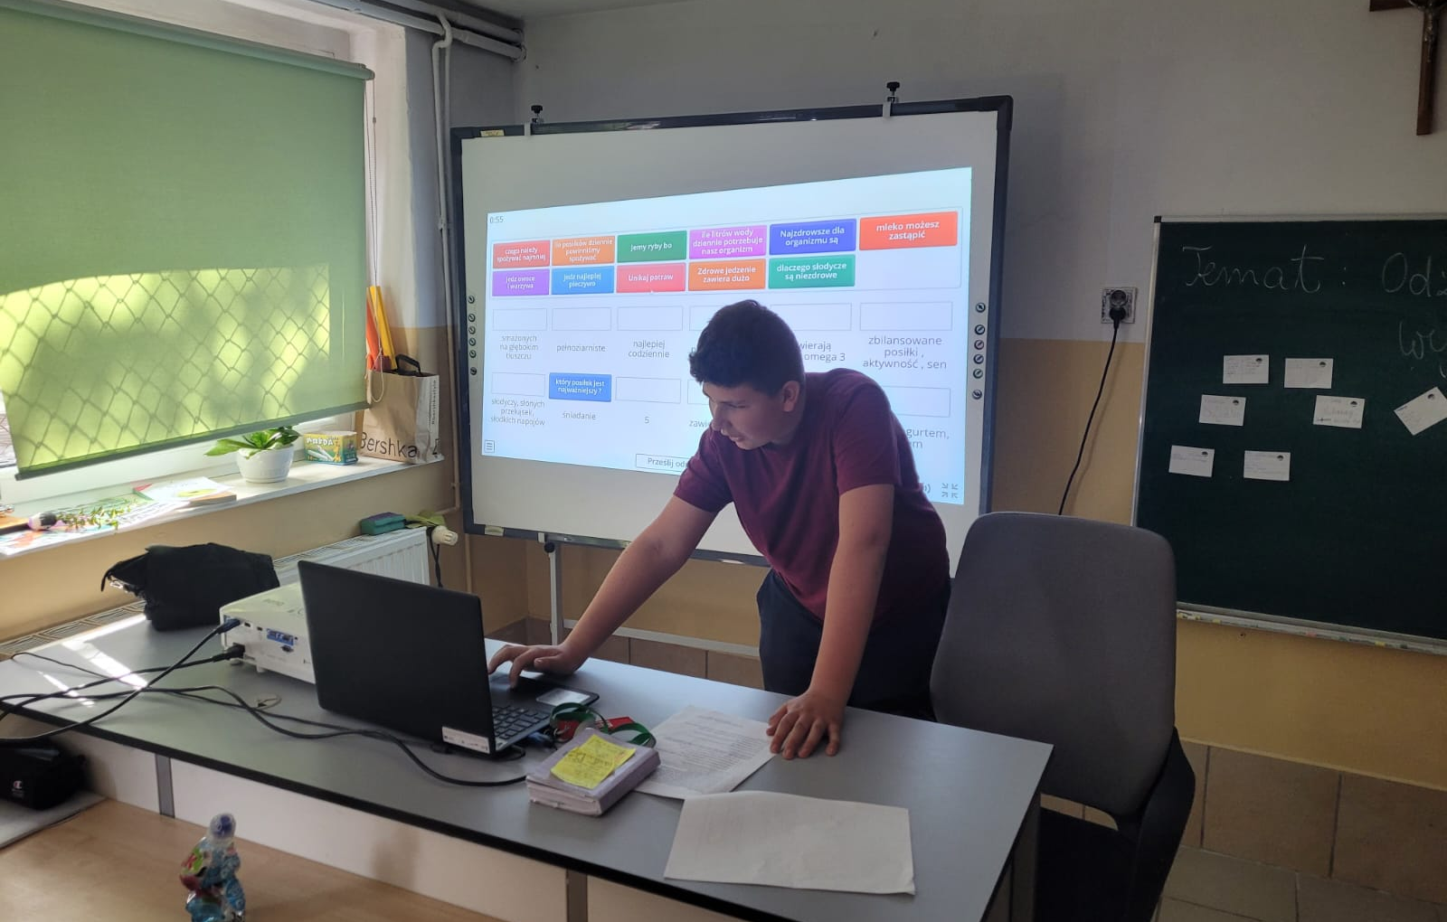
ZESPÓŁ SZKOLNO-PRZEDSZKOLNY W KOŚCIELNIKU
Lekcja o zdrowym żywieniu.
Klasy IV – VIII
Kwiecień 2024

Slide 44
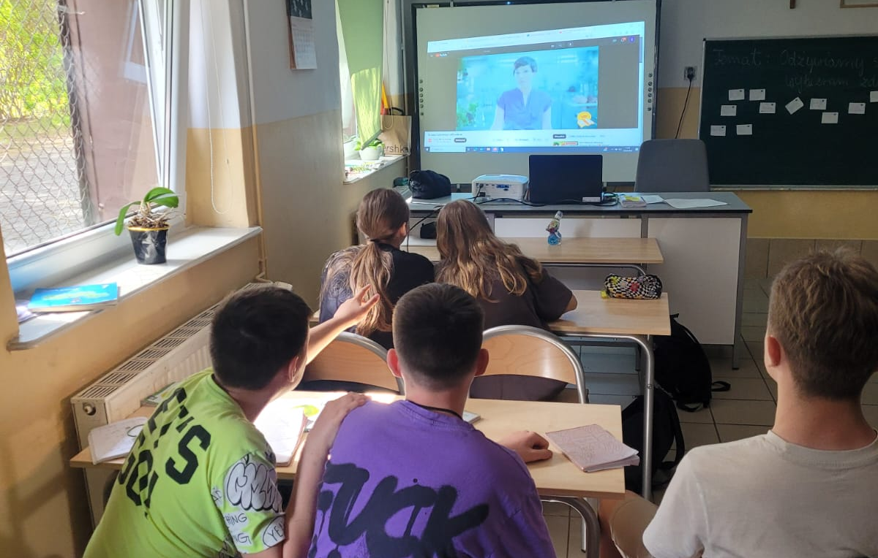
ZESPÓŁ SZKOLNO- PRZEDSZKOLNY W KOŚCIELNIKU
Lekcja o zdrowym żywieniu.
Klasy IV – VIII
Kwiecień 2024

Slide 45
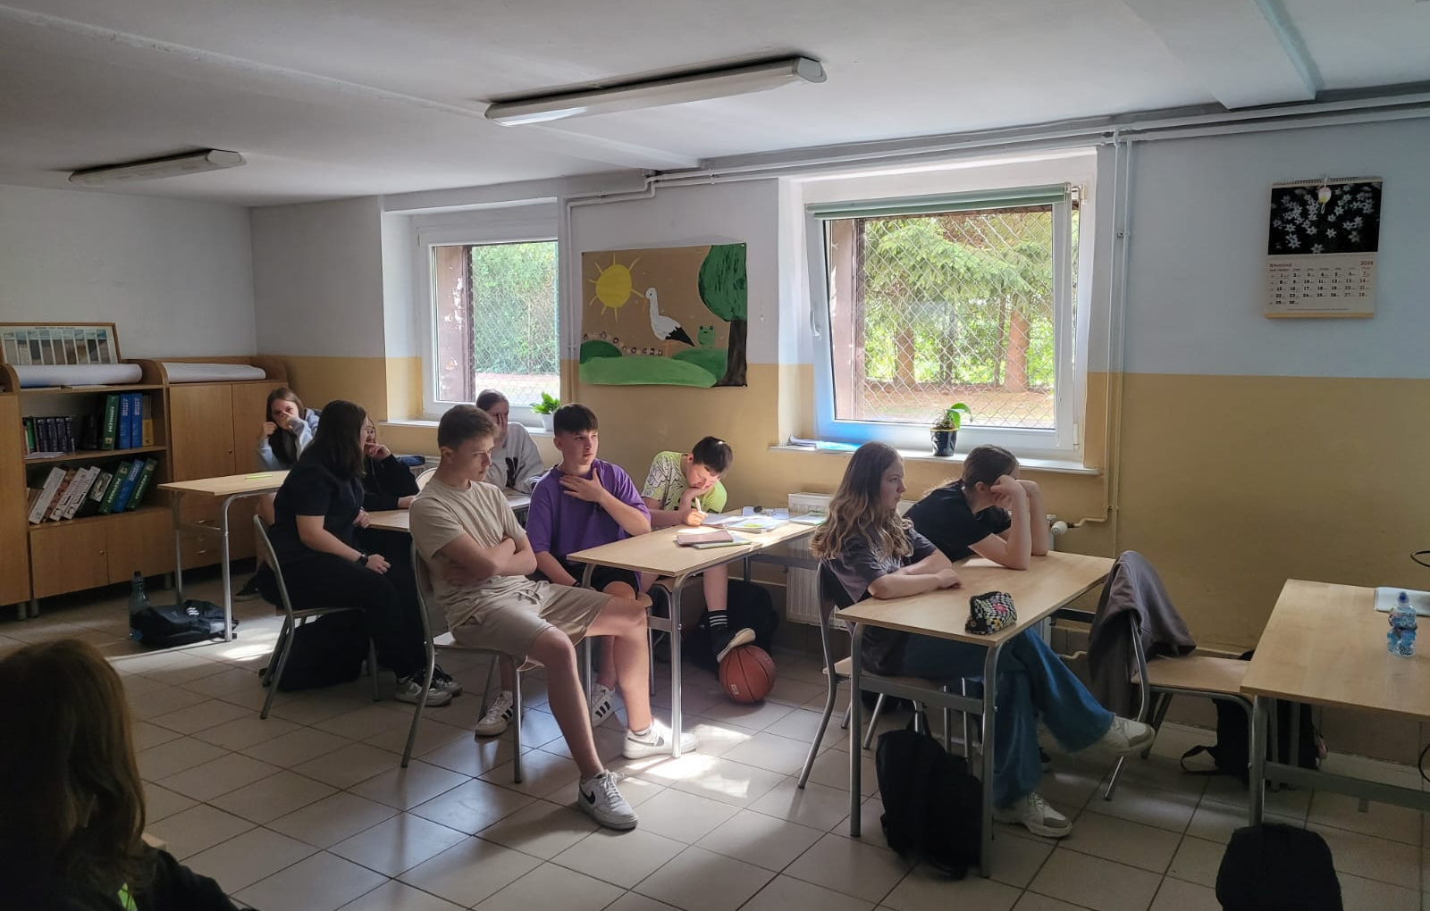
ZESPÓŁ SZKOLNO- PRZEDSZKOLNY W KOŚCIELNIKU
Lekcja o zdrowym żywieniu.
Klasy IV – VIII
Kwiecień 2024

Slide 46
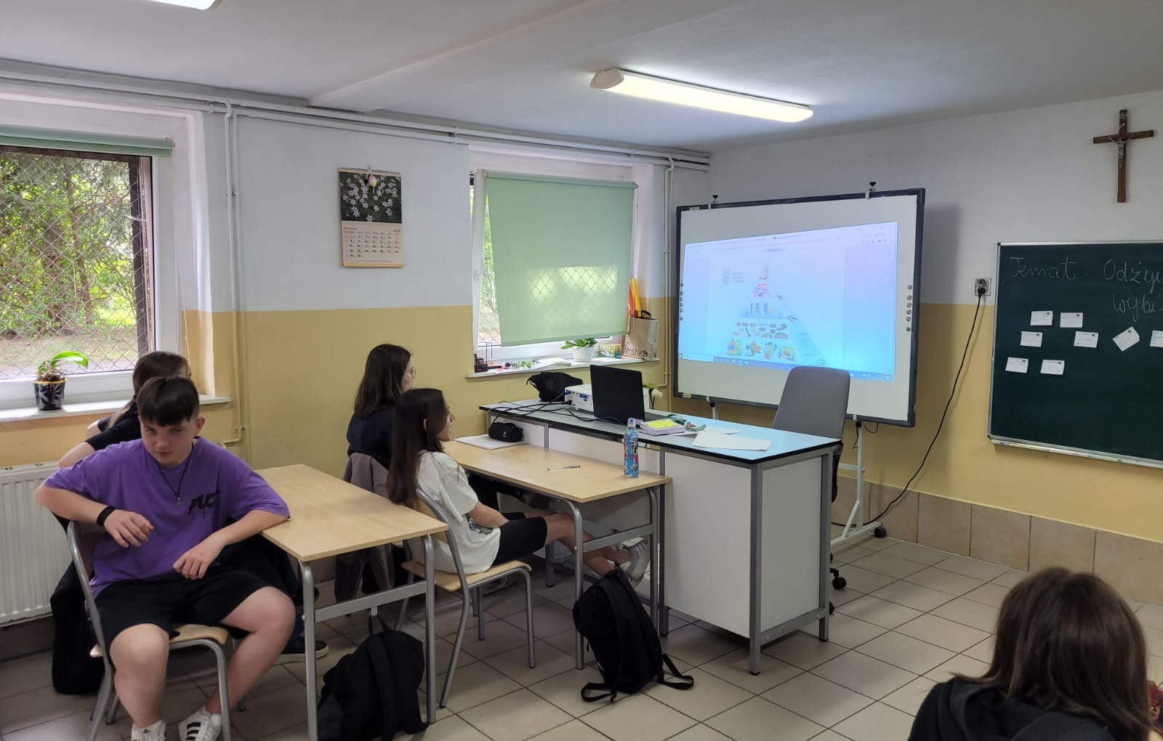
ZESPÓŁ SZKOLNO- PRZEDSZKOLNY W KOŚCIELNIKU
Lekcja o zdrowym żywieniu.
Klasy IV – VIII
Kwiecień 2024

Slide 47
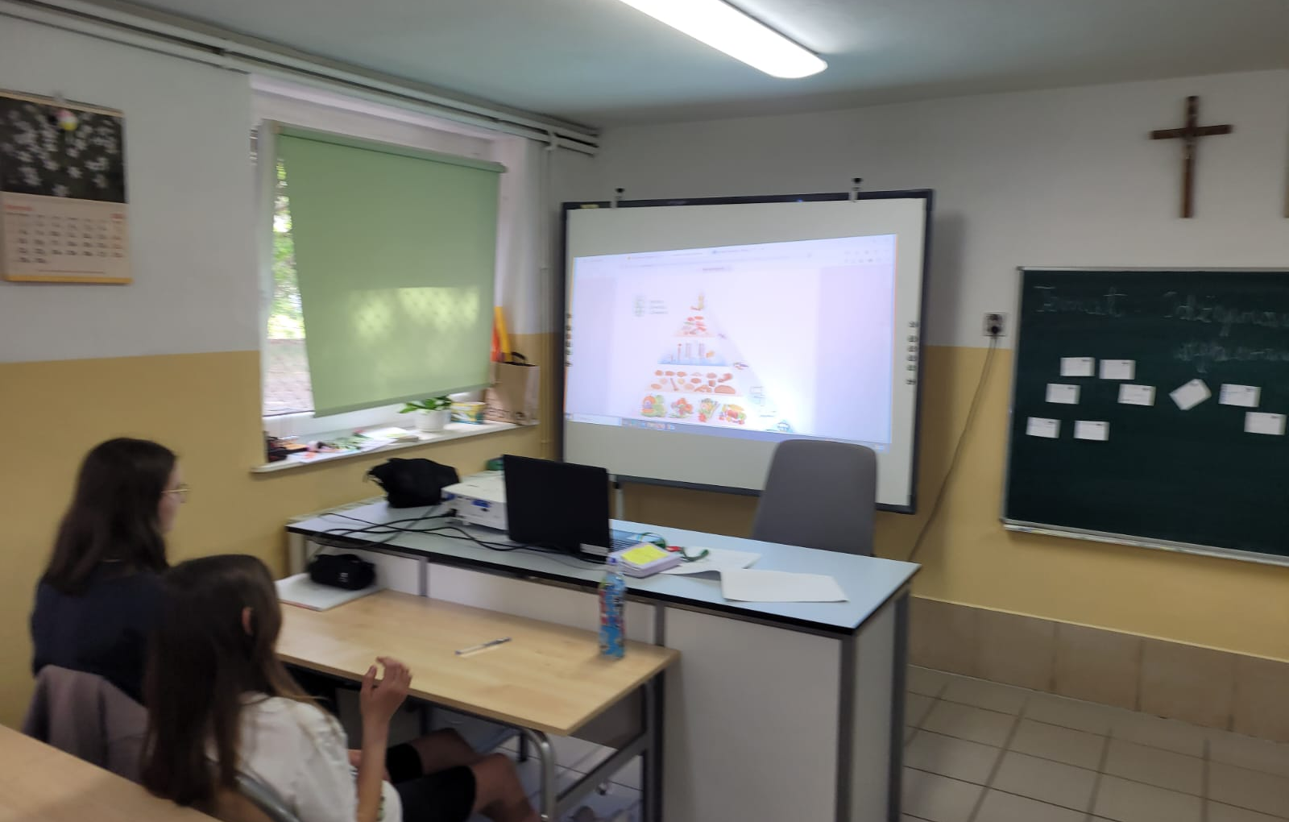
ZESPÓŁ SZKOLNO- PRZEDSZKOLNY W KOŚCIELNIKU
Lekcja o zdrowym żywieniu.
Klasy IV – VIII
Kwiecień 2024

Slide 48
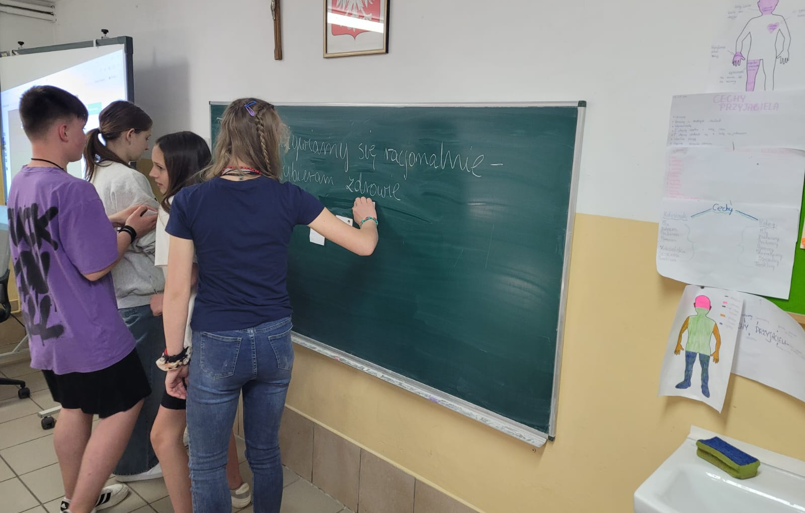
ZESPÓŁ SZKOLNO- PRZEDSZKOLNY W KOŚCIELNIKU
Lekcja o zdrowym żywieniu.
Klasy IV – VIII
Kwiecień 2024

Slide 49
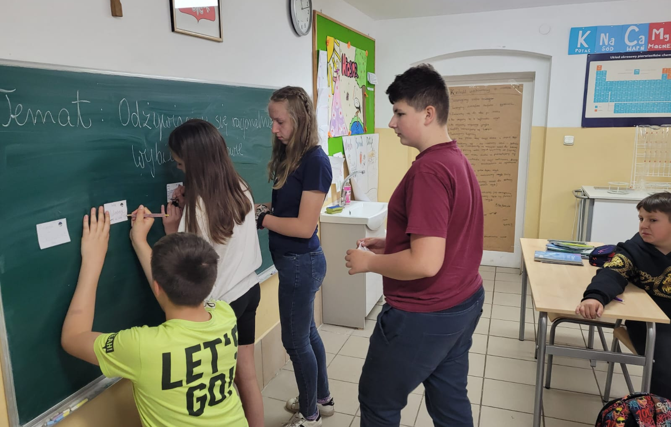
ZESPÓŁ SZKOLNO- PRZEDSZKOLNY W KOŚCIELNIKU
Lekcja o zdrowym żywieniu.
Klasy IV – VIII
Kwiecień 2024

Slide 50
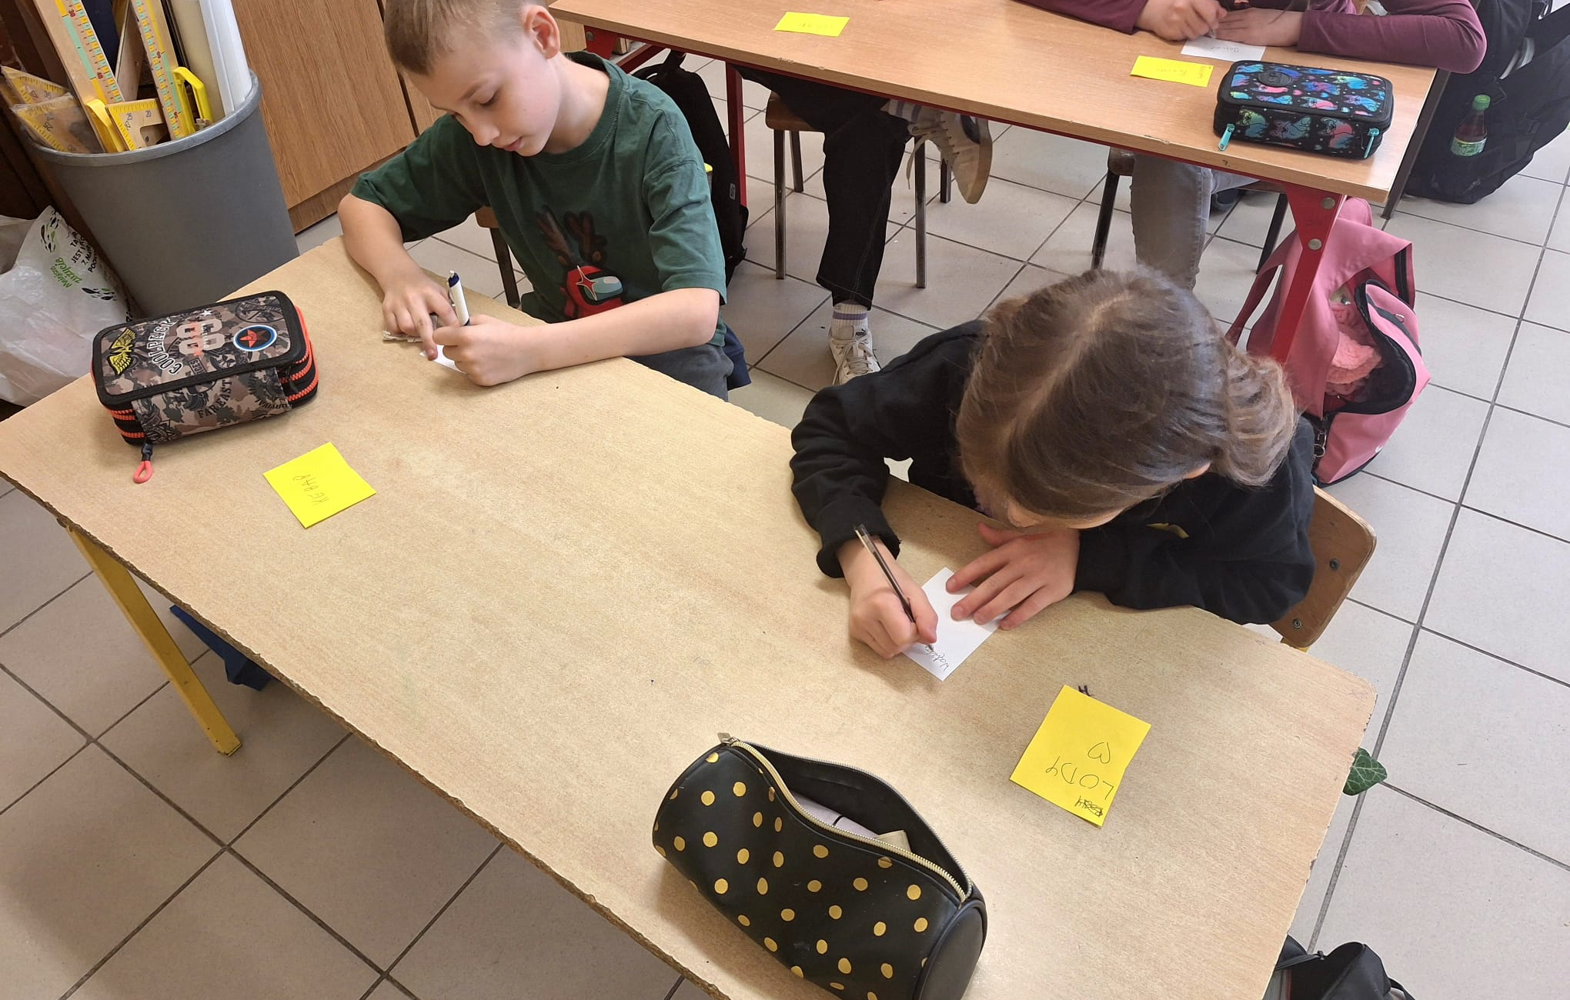
ZESPÓŁ SZKOLNO- PRZEDSZKOLNY W KOŚCIELNIKU
Lekcja o zdrowym żywieniu.
Klasy IV – VIII
Kwiecień 2024

Slide 51
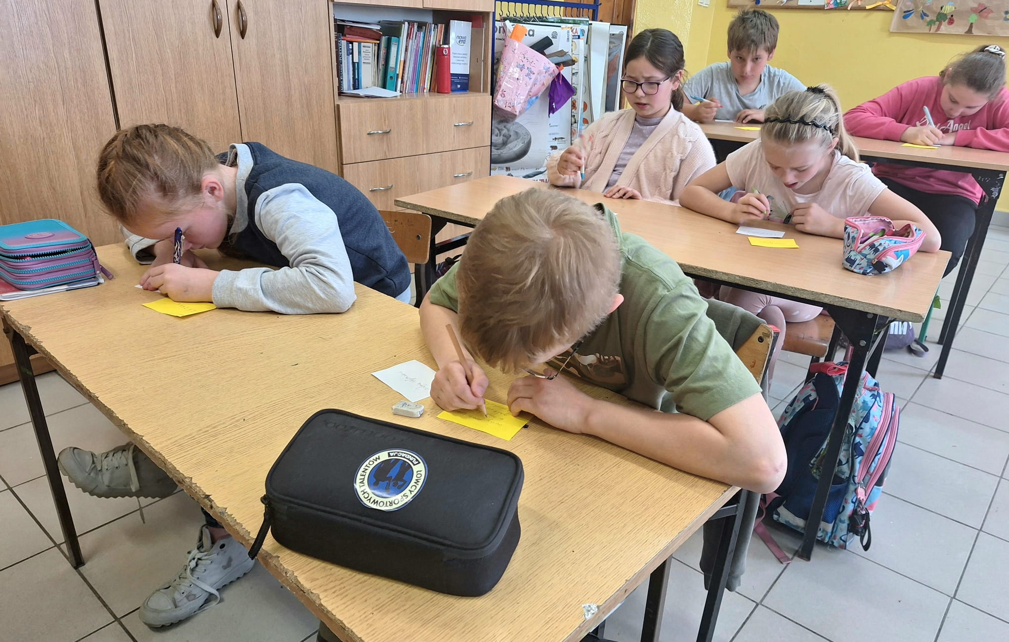
ZESPÓŁ SZKOLNO- PRZEDSZKOLNY W KOŚCIELNIKU
Lekcja o zdrowym żywieniu.
Klasy IV – VIII
Kwiecień 2024

Slide 52
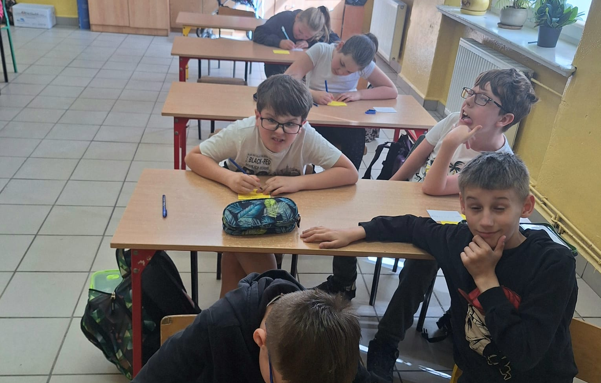
ZESPÓŁ SZKOLNO- PRZEDSZKOLNY W KOŚCIELNIKU
Lekcja o zdrowym żywieniu.
Klasy IV – VIII
Kwiecień 2024

Slide 53

ZESPÓŁ SZKOLNO- PRZEDSZKOLNY W KOŚCIELNIKU
Lekcja o zdrowym żywieniu.
Klasy IV – VIII
Kwiecień 2024

Slide 54

ZESPÓŁ SZKOLNO- PRZEDSZKOLNY W KOŚCIELNIKU
Lekcja o zdrowym żywieniu.
Klasy IV – VIII
Kwiecień 2024

Slide 55

ZESPÓŁ SZKOLNO- PRZEDSZKOLNY W KOŚCIELNIKU
Lekcja o zdrowym żywieniu.
Klasy IV – VIII
Kwiecień 2024

Slide 56

ZESPÓŁ SZKOLNO- PRZEDSZKOLNY W KOŚCIELNIKU
Lekcja o zdrowym żywieniu.
Klasy IV – VIII
Kwiecień 2024

Slide 57

ZESPÓŁ SZKOLNO- PRZEDSZKOLNY W KOŚCIELNIKU
Lekcja o zdrowym żywieniu.
Klasy IV – VIII
Kwiecień 2024

Slide 58

ZESPÓŁ SZKOLNO- PRZEDSZKOLNY W KOŚCIELNIKU
Lekcja o zdrowym żywieniu.
Klasy IV – VIII
Kwiecień 2024

Slide 59

ZESPÓŁ SZKOLNO- PRZEDSZKOLNY W KOŚCIELNIKU
Lekcja o zdrowym żywieniu.
Klasy IV – VIII
Kwiecień 2024

Slide 60

ZESPÓŁ SZKOLNO- PRZEDSZKOLNY W KOŚCIELNIKU
Lekcja o zdrowym żywieniu.
Klasy IV – VIII
Kwiecień 2024

Slide 61

ZESPÓŁ SZKOLNO- PRZEDSZKOLNY W KOŚCIELNIKU
Lekcja o zdrowym żywieniu.
Klasy IV – VIII
Kwiecień 2024

Slide 62

ZESPÓŁ SZKOLNO- PRZEDSZKOLNY W KOŚCIELNIKU
Lekcja o zdrowym żywieniu.
Klasy IV – VIII
Kwiecień 2024

Slide 63

ZESPÓŁ SZKOLNO- PRZEDSZKOLNY W KOŚCIELNIKU
Lekcja o zdrowym żywieniu.
Klasy IV – VIII
Kwiecień 2024

Slide 64

ZESPÓŁ SZKOLNO- PRZEDSZKOLNY W KOŚCIELNIKU
Lekcja o zdrowym żywieniu.
Klasy IV – VIII
Kwiecień 2024

Slide 65

ZESPÓŁ SZKOLNO- PRZEDSZKOLNY W KOŚCIELNIKU
Lekcja o zdrowym żywieniu.
Klasy IV – VIII
Kwiecień 2024

